Slide 1




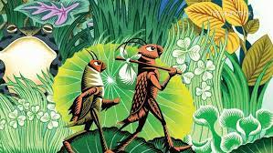


Bài 4. NHỮNG TRẢI NGHIỆM TRONG ĐỜI
NGỮ VĂN 6
CHÂN TRỜI

Slide 2

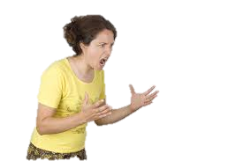
HOẠT ĐỘNG KHỞI ĐỘNG.
30/4 tới đây, con được nghỉ học thì cả nhà về thăm ông bà ngoại, vì mấy tháng rồi dịch bệnh chưa về quê được.
Công viên lần này con chưa tới thì lần sau tới, còn việc về thăm ông bà thì bố mẹ đã lên kế hoạch rồi.
Không. 30/4 chúng con có dự định đi chơi công viên rồi. Hôm đấy lại là sinh nhật của bạn con.
Con đã bảo không về quê. Ông bà ngày nào chẳng gọi điện lên nhà mình!
1. Em có đồng ý với lời nói và suy nghĩ của An không? Trong tình huống này, em sẽ hành động như thế nào?
2. Hãy chia sẻ với bạn về một chuyện đáng nhớ mà em từng trải qua.
Mẹ nói với An

Slide 3
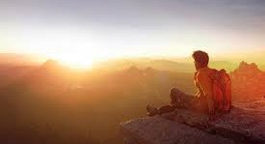
Cuộc sống của mỗi người là một chuỗi những trải nghiệm. Có trải nghiệm tạo ra niềm vui, hạnh phúc. Có trải nghiệm mang đến kinh nghiệm. Có trải nghiệm để lại sự nuối tiếc, day dứt. Tất cả đều là bài học quý giá trong hành trình khôn lớn, trưởng thành của chúng ta.
Hôm nay, các em sẽ được trải nghiệm về những bài học đáng quý ấy qua những truyện đồng thoại – những bài học giúp chúng ta trưởng thành hơn.

Slide 4
HOẠT ĐỘNG KHÁM PHÁ KIẾN THỨC.
1. Truyện.
Truyện là một loại tác phẩm văn học kể lại một câu chuyện, có cốt truyện, nhân vật, không gian, thời gian, hoàn cảnh diễn ra các sự việc.
Theo em truyện khác thơ chỗ nào?
Thế nào là truyện đồng thoại? Đối tượng của truyện đồng thoại là ai?

Slide 5
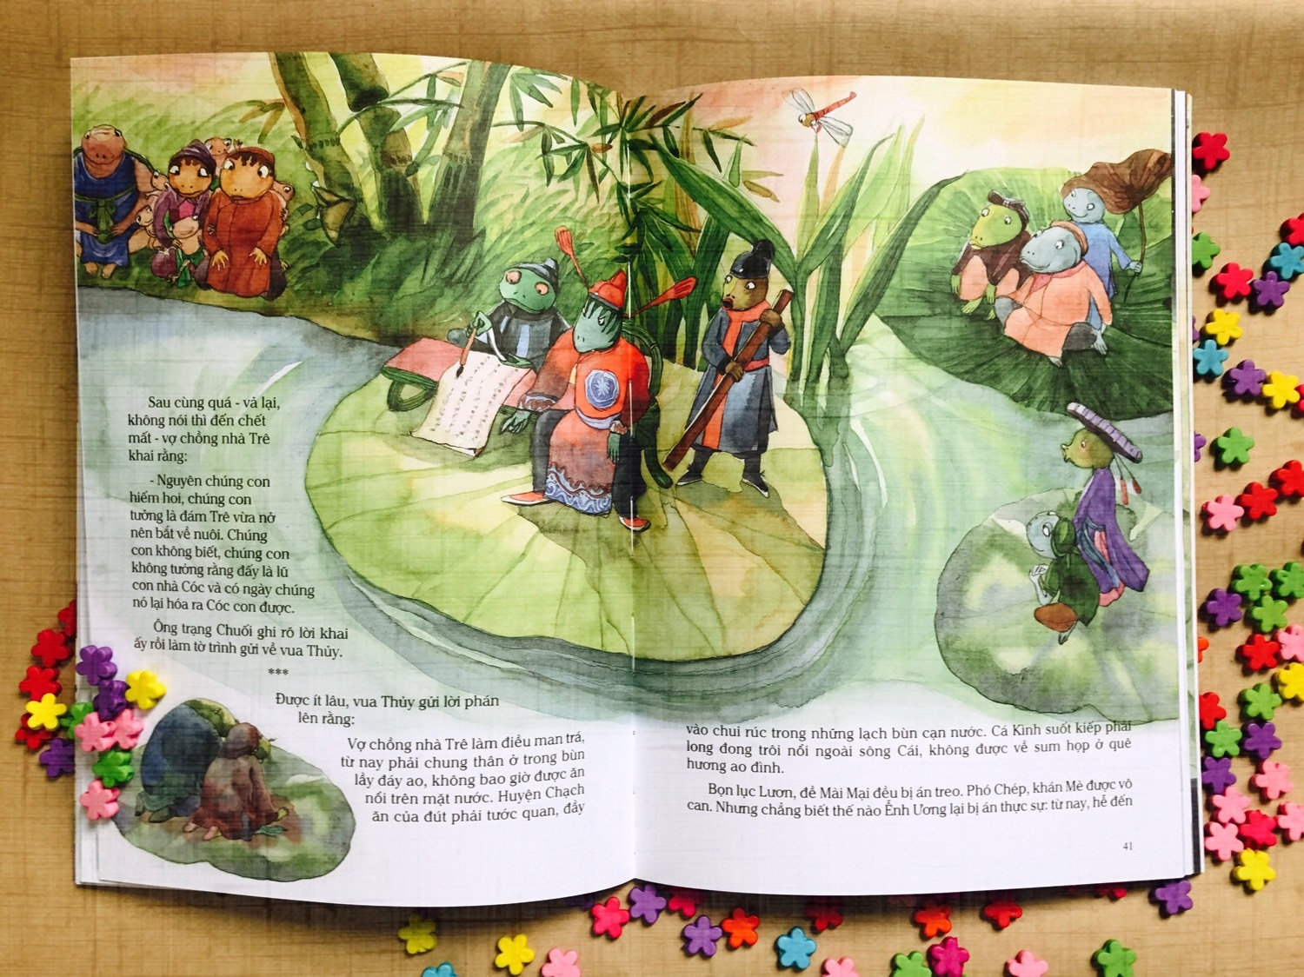
HOẠT ĐỘNG KHÁM PHÁ KIẾN THỨC.
1. Truyện.
2.Truyện đồng thoại.
Là truyện viết cho trẻ em (thiếu nhi), có nhân vật thường là loài vật hoặc đồ vật được nhân cách hóa. Các nhân vật này vừa mang những đặc tính vốn có của loài vật hoặc đồ vật vừa thể hiện đặc điểm của con người.
Cốt truyện: gồm các sự kiến chính được sắp xếp theo một trình tự nhất định: có mở đầu, diễn biến và kết thúc.

Slide 6

Văn bản 1:
Bài học đường đời đầu tiên
(Tô Hoài)
I. Tìm hiểu chung
Hãy đọc SGK trang 89 và cho biết những nét cơ bản về nhà văn Tô Hoài và sự nghiệp sáng tác của ông?
Em biết những tác phẩm nào của Tô Hoài?

Slide 7

I. Tìm hiểu chung
1. Tác giả: Tô Hoài
Là nhà văn lớn, sáng tác nhiều thể loại (truyện ngắn, truyện dài, hồi kí, tự truyện). Số lượng tác phẩm đạt kỉ lục trong nền văn học Việt Nam hiện đại. Trong đó có nhiều tác phẩm viết cho thiếu nhi
Sáng tác thiên về diễn tả những sự thật đời thường: “Viết văn là một quá trình đấu tranh để nói ra sự thật. Đã là sự thật thì không tầm thường, cho dù phải đập vỡ những thần tượng trong lòng người đọc”.
Có vốn hiểu biết sâu sắc, phong phú về phong tục, tập quán của nhiều vùng khác nhau.
Lối trần thuật rất hóm hỉnh, sinh động nhờ vốn từ vựng giàu có, phần lớn là bình dân và thông tục nhưng nhờ sử dụng đắc địa nên đầy ma lực và mang sức mạnh lay chuyển tâm tư.

Slide 8


I. Tìm hiểu chung
2. Tác phẩm: Dế mèn phiêu lưu kí
“Dế Mèn phiêu lưu ký” (1941) là truyện đồng thoại dành cho lứa tuổi thiếu nhi, tác phẩm đã được dịch ra 40 thứ tiếng trên thế giới. Trong truyện, nhân vật chính là Dế Mèn, cậu đã trải qua muôn vạn cuộc phiêu lưu thử thách đầy mạo hiểm. Ở chặng đường ấy là những bài học giúp Dế Mèn trưởng thành và trở thành một chàng Dế cao thượng. Chúng ta có thể đúc kết kinh nghiệm từ chính nhân vật Dế Mèn, đó là đi một ngày đàng học một sàng khôn.
Qua phần chuẩn bị bài ở nhà, hãy cho biết Dế mèn phiêu lưu kí được Tô Hoài sáng tác năm nào? Thuộc loại truyện gì?

Slide 9

I. Tìm hiểu chung
3. Đoạn trích: Bài học đường đời đầu tiên.
Đọc to, rõ ràng, giọng đầy kiêu hãnh khi miêu tả về vẻ đẹp của Dế Mèn. Đoạn trêu chị Cốc đọc với giọng hách dịch, khi kể về cái chết của chị Cốc đọc với giọng buồn, hối hận.

Slide 10

I. Tìm hiểu chung
Đọc lời của Dế Choắt
3. Đoạn trích: Bài học đường đời đầu tiên.
Đọc lời của Dế Mèn
Phân vai đọc
Đọc lời của chị Cốc
Em hãy nêu vị trí của đoạn trích trong tác phẩm? Kể tóm tắt.

Slide 11
3. Đoạn trích: Bài học đường đời đầu tiên.
a. Vị trí: Trích chương I của “ Dế Mèn phiêu lưu ký”.
b. Đọc- kể tóm tắt
Miêu tả Dế Mèn: Tả hình dáng. Tả hành động thói quen.
Kể về bài học đường đời đầu tiên của Dế Mèn. Dế Mèn coi thường Dế Choắt. Dế Mèn trêu chị Cốc dẫn đến cái chết của Dế Choắt.

Slide 12

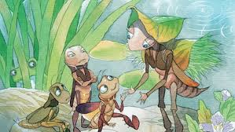
I. Tìm hiểu chung
3. Đoạn trích: Bài học đường đời đầu tiên.
c. Bố cục: 2 phần
Phần 1: từ đầu đến “Tôi càng tưởng tôi là tay ghê gớm, có thể sắp đứng đầu thiên hạ rồi”: Miêu tả hình dáng, tính cách của Dế Mèn.
Phần 2: Đoạn còn lại: Diễn biến câu chuyện về bài học đường đời đầu tiên của Dế Mèn.

Slide 13
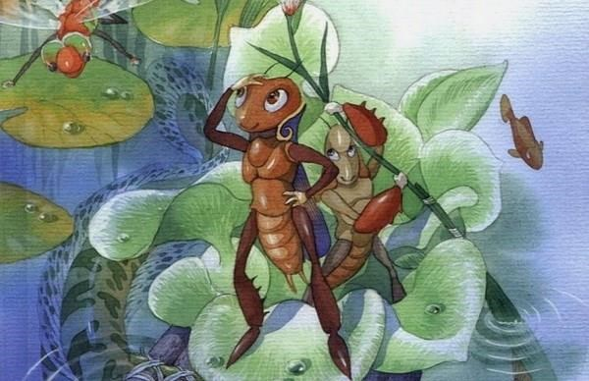

II. Đọc hiểu chi tiết.
1. Nhân vật Dế Mèn.
a. Ngoại hình, tính cách.
Hoạt động nhóm
Các nhóm hoàn thành phiếu HT số 1 về hình dáng và tính cách của Dế Mèn
Gợi ý: Tìm những chi tiết thể hiện ngoại hình, hành động, ngôn ngữ và tâm trạng của nhân vật Dế Mèn. Trên cơ sở đó, nhận xét về tính cách của Dế Mèn.

Slide 14
II. Đọc hiểu chi tiết.
1. Nhân vật Dế Mèn.
a. Ngoại hình, tính cách.
Phiếu học tập 01
Ngoại hình Dế Mèn | Hành động của Dế Mèn | Ngôn ngữ của Dế Mèn | Tâm trạng của Dế Mèn

Slide 15
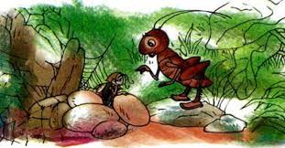
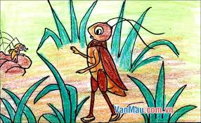
1. Nhân vật Dế Mèn.
a. Ngoại hình, tính cách.
Ngoại hình Dế Mèn | Hành động của Dế Mèn | Ngôn ngữ của Dế Mèn | Tâm trạng của Dế Mèn
Đôi càng mẫm bóng, vuốt cứng, nhọn hoắt, cánh dài, răng đen nhánh, râu dài uốn cong, hùng dũng. | + Nhai ngoàm ngoạm. + Co cẳng lên, đạp phanh phách vào các ngọn cỏ; + Đi đứng oai vệ; + Quát mấy chị Cào Cào ngụ ngoài đầu bờ; thỉnh thoảng, ngứa chân đá một cái, ghẹo anh Gọng Vó lấm láp vừa ngơ ngác dưới đầm lên. | Gọi Dế Choắt là “chú mày” với giọng điệu khinh khỉnh.. | Hãnh hiện, tự hào cho là mình đẹp, cường tráng và giỏi.
=> Qua những chi tiết trên cho thấy Dế Mèn là một chàng thanh niên trẻ trung, yêu đời, tự tin nhưng vì tự tin quá mức về vẻ bề ngoài và sức mạnh của mình dẫn đến kiêu căng, tự phụ, hống hách, cậy sức bắt nạt kẻ yếu.

Slide 16
1. Nhân vật Dế Mèn.
a. Ngoại hình, tính cách.
+ Kể chuyện kết hợp miêu tả;
Nghệ thuật:
+ So sánh, tính từ gợi hình gợi tả (mẫm bóng, nhọn hoắt, bóng mỡ, đen nhánh ...)
+ Từ ngữ chính xác, sắc cạnh với nhiều động từ (đạp, nhai...)
+ Giọng văn sôi nổi.

Slide 17
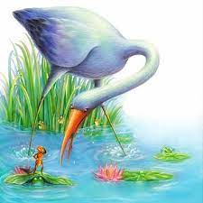
1. Nhân vật Dế Mèn.
b. Diễn biến câu chuyện Dế Mèn trêu chị Cốc dẫn đến cái chết thương tâm của Dế Choắt.
Dế Choắt trong mắt của Dế Mèn như thế nào? (Những chi tiết miêu tả Dế Choắt?)
Thái độ của Dế Mèn khi Dế Choắt nhờ vả ra sao?

Slide 18
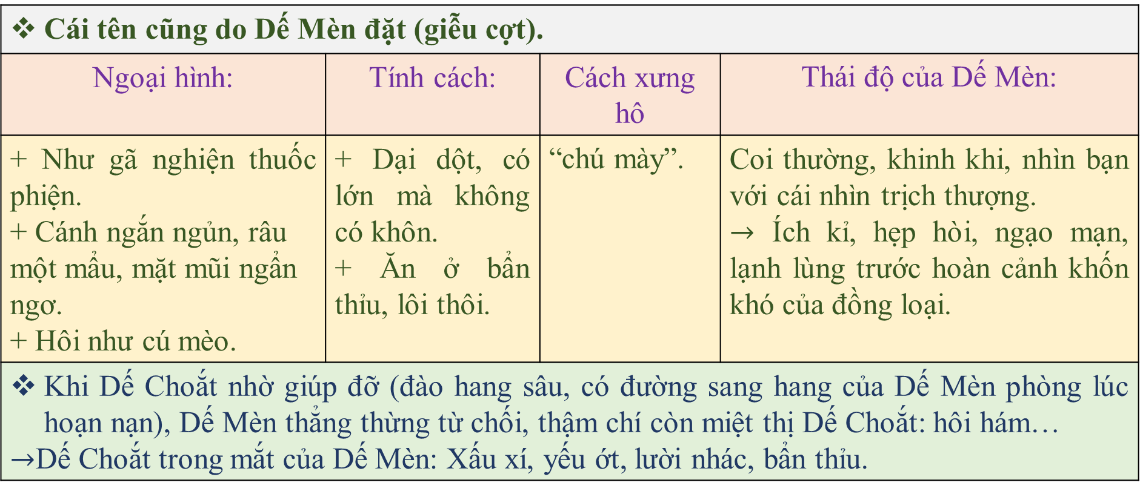
b. Diễn biến câu chuyện Dế Mèn trêu chị Cốc dẫn đến cái chết thương tâm của Dế Choắt.
Dế Choắt trong cái nhìn của Dế Mèn.
Cái tên cũng do Dế Mèn đặt (giễu cợt).
Ngoại hình: | Tính cách: | Cách xưng hô | Thái độ của Dế Mèn:
+ Như gã nghiện thuốc phiện. + Cánh ngắn ngủn, râu một mẩu, mặt mũi ngẩn ngơ. + Hôi như cú mèo. | + Dại dột, có lớn mà không có khôn. + Ăn ở bẩn thỉu, lôi thôi. | “chú mày”. | Coi thường, khinh khi, nhìn bạn với cái nhìn trịch thượng. $→$ Ích kỉ, hẹp hòi, ngạo mạn, lạnh lùng trước hoàn cảnh khốn khó của đồng loại.
Khi Dế Choắt nhờ giúp đỡ (đào hang sâu, có đường sang hang của Dế Mèn phòng lúc hoạn nạn), Dế Mèn thẳng thừng từ chối, thậm chí còn miệt thị Dế Choắt: hôi hám… $→$Dế Choắt trong mắt của Dế Mèn: Xấu xí, yếu ớt, lười nhác, bẩn thỉu.

Slide 19

1. Nhân vật Dế Mèn.
b. Diễn biến câu chuyện Dế Mèn trêu chị Cốc dẫn đến cái chết thương tâm của Dế Choắt.
* Dế Mèn trêu chị Cốc dẫn đến cái chết của Dế Choắt.
Thảo luận cặp đôi trả lời câu hỏi sau:
Phân tích diễn biến tâm lí và thái độ của Dế Mèn trong việc trêu chị Cốc dẫn đến cái chết của?
+ Việc Dế Mèn dám gây sự với chị Cốc khỏe hơn mình gấp bội có phải là hành động dũng cảm không? Vì sao?

Slide 20
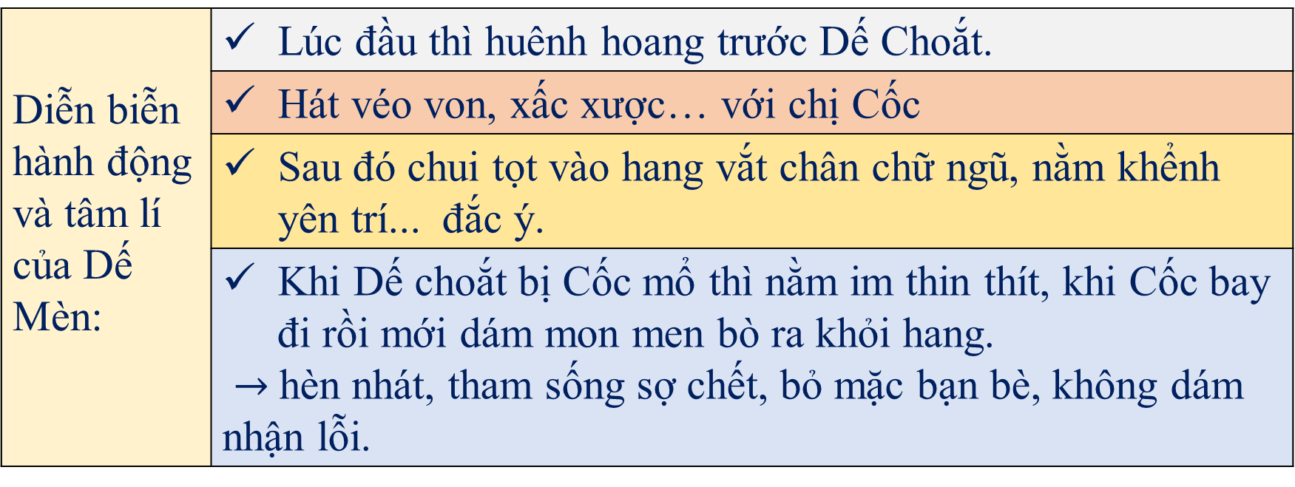
1. Nhân vật Dế Mèn.
b. Diễn biến câu chuyện Dế Mèn trêu chị Cốc dẫn đến cái chết thương tâm của Dế Choắt.
Dế Mèn trêu chị Cốc dẫn đến cái chết của Dế Choắt.
Diễn biễn hành động và tâm lí của Dế Mèn: | Lúc đầu thì huênh hoang trước Dế Choắt.
 | Hát véo von, xấc xược… với chị Cốc
 | Sau đó chui tọt vào hang vắt chân chữ ngũ, nằm khểnh yên trí... đắc ý.
 | Khi Dế choắt bị Cốc mổ thì nằm im thin thít, khi Cốc bay đi rồi mới dám mon men bò ra khỏi hang. $→$hèn nhát, tham sống sợ chết, bỏ mặc bạn bè, không dám nhận lỗi.

Slide 21

1. Nhân vật Dế Mèn.
b. Diễn biến câu chuyện Dế Mèn trêu chị Cốc dẫn đến cái chết thương tâm của Dế Choắt.
* Dế Mèn trêu chị Cốc dẫn đến cái chết của Dế Choắt.
Đó không dũng cảm mà là sự liều lĩnh, ngông cuồng thiếu suy nghĩ: vì nó sẽ gây ra hậu quả nghiêm trọng cho Dế Choắt.
Dế Mèn bỏ mặc bạn bè trong cơn nguy hiểm…hèn nhát, không dám nhận lỗi.

Slide 22

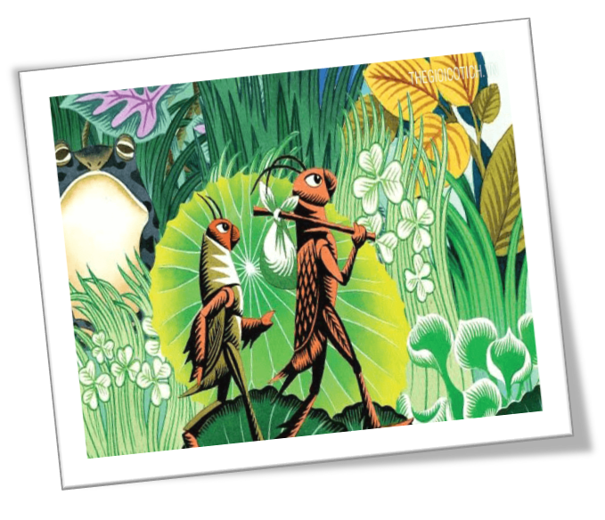

2. Bài học đường đời đầu tiên của Dế Mèn.
Hậu quả của việc trêu chị Cốc là cái chết của Dế Choắt, song Dế Mèn có chịu hậu quả nào không? Nếu có thì là hậu quả gì?
Tâm trạng của Dế Mèn có sự thay đổi ra sao trước cái chết của Dế Choắt? Sự hối hận bộc lộ qua hành động nào?

Slide 23
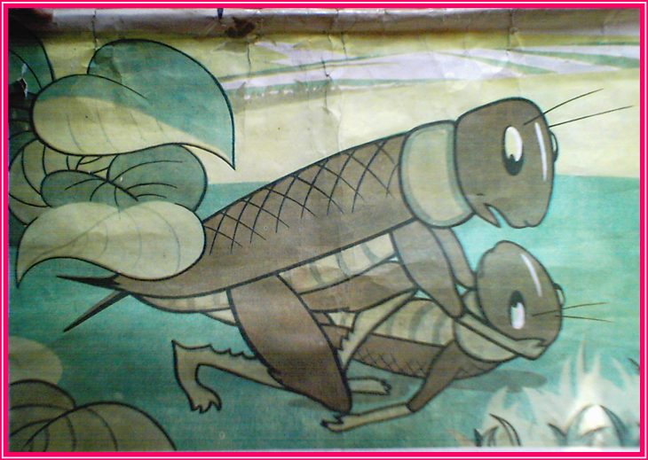

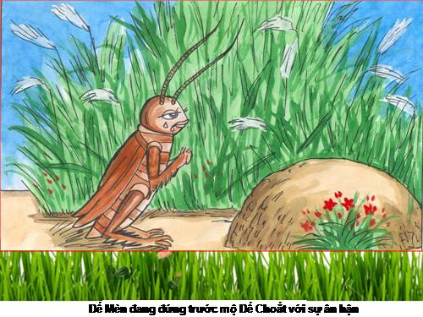
2. Bài học đường đời đầu tiên của Dế Mèn.
Hậu quả: Gây ra cái chết thảm thương cho Dế Choắt (Kẻ phải trực tiếp chịu hậu quả của trò đùa này là Dế Choắt).
+ Mất bạn láng giềng.
Với Dế Mèn:
+ Bị Dế Choắt dạy cho bài học nhớ đời.
+ Suốt đời phải ân hận vì lỗi lầm của mình gây ra

Slide 24
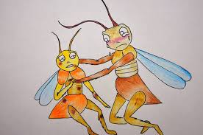
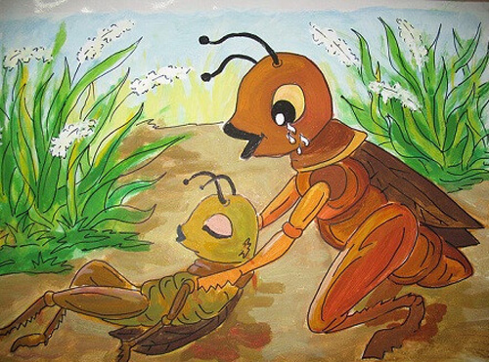
2. Bài học đường đời đầu tiên của Dế Mèn.
Tâm trạng của Dế Mèn:
+ Dế Mèn thể hiện ân hận, hối lỗi.
+ Nâng đầu Dế Choắt vừa thương, vừa ăn năn hối hận.
+ Chôn xác Dế Choắt vào bụi cỏ um tùm.

Slide 25
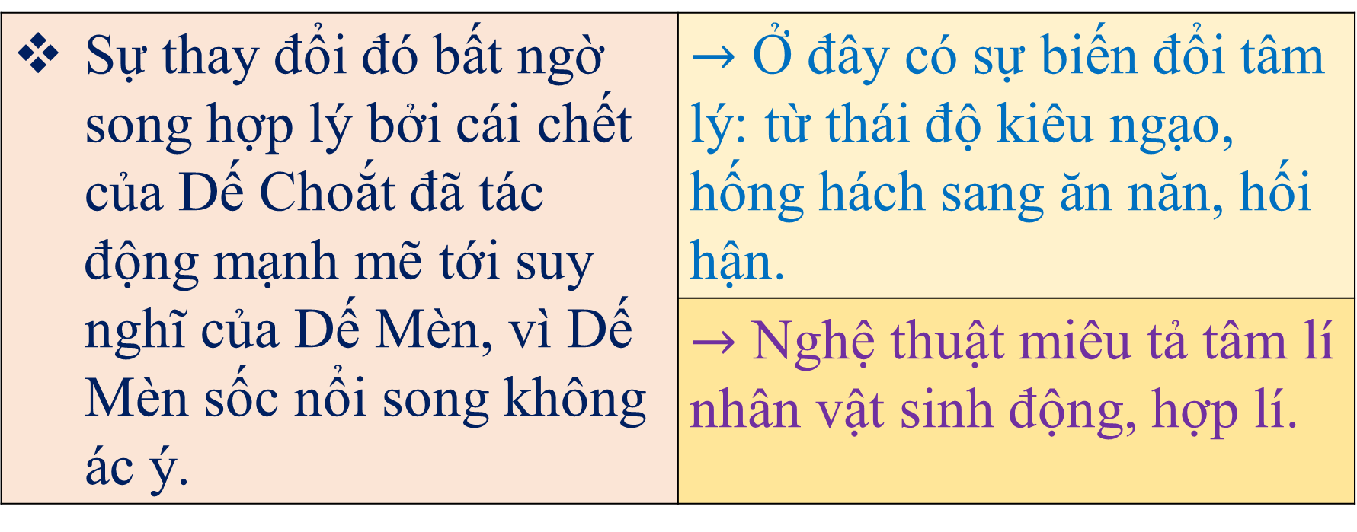
2. Bài học đường đời đầu tiên của Dế Mèn.
Nhận xét:
Sự thay đổi đó bất ngờ song hợp lý bởi cái chết của Dế Choắt đã tác động mạnh mẽ tới suy nghĩ của Dế Mèn, vì Dế Mèn sốc nổi song không ác ý. | $→$ Ở đây có sự biến đổi tâm lý: từ thái độ kiêu ngạo, hống hách sang ăn năn, hối hận.
 | $→$ Nghệ thuật miêu tả tâm lí nhân vật sinh động, hợp lí.
Qua hành động của Dế Mèn, em có nhận xét gì về sự thay đổi tâm lí của Dế Mèn? Theo em sự thay đổi đó có hợp lí không? Chính sự ăn năn ấy giúp ta hiểu thêm về tính cách Dế Mèn, đó là tính cách nào?

Slide 26

2. Bài học đường đời đầu tiên của Dế Mèn.
Nhận xét:
Theo em sự hối hận của Dế Mèn có cần thiết không và có thể tha thứ được không? Vì sao?
Sự hối hận của Dế mèn là cần thiết vì kẻ biết lỗi sẽ tránh được lỗi.
Có thể tha thứ vì tình cảm của Dế Mèn rất chân thành.
Cuối truyện là hình ảnh Dế Mèn cay đắng vì lỗi lầm của mình, xót thương Dế Choắt, mong Dế Choắt sống lại, nghĩ đến việc thay đổi cách sống của mình.
Cuối truyện là hình ảnh Dế Mèn đứng lặng hồi lâu trước nấm mồ bạn. Em thử hình dung tâm trạng Dế Mèn lúc này?

Slide 27
2. Bài học đường đời đầu tiên của Dế Mèn.
Nhận xét:
Sau tất cả các sự việc trên, nhất là sau khi Choắt chết, Dế Mèn đã tự rút ra bài học đường đời đầu tiên cho mình. Theo em, đó là bài học gì? Việc tác giả để cho Dế Mèn tự kể lại câu chuyện của mình bằng ngôi thứ nhất có tác dụng thế nào trong việc thể hiện bài học ấy?
Bài học về cách ứng xử, sống khiêm tốn, biết tôn trọng người khác.
Bài học về tình thân ái, chan hòa.
Bài học đường đời đầu tiên mà Dế Mèn rút ra sau cái chết của Dế Choắt: Thói ngông cuồng của mình, trêu đùa, khinh thường người khác, thoả mãn niềm vui cho mình đã gây ra hậu quả khôn lường, phải ân hận suốt đời.
Việc tác giả sử dụng ngôi kể thứ nhất, cho Dế Mèn tự kể lại câu chuyện của mình đã khiến câu chuyện trở nên chân thực, khách quan, nhân vật có thể bộc lộ rõ nhất tâm trạng, cảm xúc của mình khi trải qua.

Slide 28
TỔNG KẾT
Hoạt động nhóm
Trả lời câu hỏi sau:
+ Nhận xét về đặc sắc nghệ thuật và sức cuốn hút của tác phẩm? Nội dung, ý nghĩa của văn bản?
+ Em học tập được gì từ nghệ thuật miêu tả và kể chuyện của Tô Hoài trong văn bản này?

Slide 29
TỔNG KẾT
Nội dung
Nghệ thuật
- Vẻ đẹp cường tráng của Dế Mèn. Dế Mèn kiêu căng, xốc nổi gây ra cái chết của Dế Choắt. Dế Mèn hối hận và rút ra bài học cho mình.
- Bài học về lối sống thân ái, chan hòa; yêu thương giúp đỡ bạn bè; cách ứng xử lễ độ, khiêm nhường; sự tự chủ; ăn năn hối lỗi trước cử chỉ sai lầm...
- Kể chuyện kết hợp với miêu tả.
- Xây dựng hình tượng nhân vật Dế Mèn gần gũi với trẻ thơ, miêu tả loài vật chính xác, sinh động.
- Các phép tu từ .
- Lựa chọn ngôi kể, lời văn giàu hình ảnh, cảm xúc.
- Văn bản mang đặc điểm truyện đồng thoại:
+ Nhân vật là các loài vật đã được nhân hoá: trong văn bản Bài học đường đời đầu tiên có các nhân vật là Dế Mèn, Dế Choắt, Chị Cốc, chị Cào Cào.
+ Thể hiện đặc điểm sinh hoạt của loài vật:
+ Ngoại hình của Dế Mèn được miêu tả bằng những chi tiết đặc trưng cho loài dế: râu, đôi càng, đôi cánh, đầu, cái răng đen.
+ Hành động của Dế Mèn như đạp phanh phách lên ngọn cỏ, đào hang…

Slide 30

LUYỆN TẬP
NV1
Dựa vào gợi ý trong bảng dưới đây, em hãy tìm một vài câu thể hiện lời kể của Dế mèn (lời kể xưng “tôi”) và lời đối thoại của Dế Mèn với nhân vật khác.
Lời kể của Dế Mèn | Lời đối thoại của Dế Mèn
Một tai họa đến mà đứa ích kỉ thì không thể biết trước được. Đó là không trông thấy tôi, nhưng chị Cốc đã trông thấy Dế Choắt... | - Sợ gì? Mày bảo tao sợ cái gì? Mày bảo tao biết sợ ai hơn tao nữa! (Dế Mèn đối thoại với Dế Choắt)
...... | ......
..... | .......

Slide 31
LUYỆN TẬP
Lời kể của Dế Mèn | Lời đối thoại của Dế Mèn
Tôi tợn lắm. Dám cà khịa với tất cả mọi bà con trong xóm. Ngẫm ra thì tôi chỉ nói lấy sướng miệng thôi. Còn Dế Choắt than thở thế nào, tôi không để tai. Hồi ấy, tôi có tính tự đắc, cứ miệng mình nói tai mình nghe chứ không biết ai nghe, thậm chí cũng chẳng để ý có ai nghe mình không. | Được, chú mình cứ nói thẳng thừng ra nào. Hức! Thông ngách sang nhà ta? Dễ nghe nhỉ, chú mày hôi như cú mèo thế này, ta nào chịu được. Chú mình có muốn cùng tớ đùa vui không? (Lời của Dế Mèn với Dế Choắt)
Tôi tợn lắm. Dám cà khịa với tất cả mọi bà con trong xóm.
Được, chú mình cứ nói thẳng thừng ra nào.
Ngẫm ra thì tôi chỉ nói lấy sướng miệng thôi. Còn Dế Choắt than thở thế nào, tôi không để tai. Hồi ấy, tôi có tính tự đắc, cứ miệng mình nói tai mình nghe chứ không biết ai nghe, thậm chí cũng chẳng để ý có ai nghe mình không.
Hức! Thông ngách sang nhà ta? Dễ nghe nhỉ, chú mày hôi như cú mèo thế này, ta nào chịu được.
Chú mình có muốn cùng tớ đùa vui không?

Slide 32


LUYỆN TẬP
NV2
TRÒ CHƠI RUNG CHUÔNG VÀNG

Slide 33
- Đáp án D

Slide 34
Luật chơi:
- Mỗi HS sẽ được phát 4 tờ giấy nhớ (loại nhỏ) với 4 màu sắc khác nhau: xanh - vàng - hồng – trắng (tương với với 4 đáp án của mỗi câu hỏi theo quy định).
- HS cả lớp sẽ đứng tại chỗ để cùng tham gia trò chơi.
- GV lần lượt đọc các câu hỏi. Sau khi GV đọc xong câu hỏi, HS có 15 s để giơ tờ giấy nhớ tương ứng đáp án
- HS nào trả lời sai câu hỏi sẽ tự động ngồi xuống, không được tham gia trả lời câu hỏi tiếp theo.
- Hết 8 câu hỏi, (những) HS nào còn đứng (trả lời được hết 8 câu hỏi) sẽ giành được phần thưởng.

Slide 35






Rung
Chuông Vàng

Slide 36


01
Câu 1: Đoạn trích Bài học đường đời đầu tiên
được trích từ tác phẩm nào?
Dế Mèn phiêu lưu kí.
Đất rừng phương Nam.
Dế Mèn phiêu lưu kí.
15
14
13
12
11
10
9
8
7
6
5
4
3
2
1
0
Thầy thuốc giỏi cốt
nhất ở tấm lòng.
Những năm tháng cuộc đời.

Slide 37
02
Câu 2: Đoạn trích nằm ở phần nào của tác phẩm?
Chương I
Chương III
Chương I
15
14
13
12
11
10
9
8
7
6
5
4
3
2
1
0
Chương VI
Chương X

Slide 38
03
Câu 3: Hai nhân vật chính trong
đoạn trích trên là ai?
Mẹ Dế Mèn và Dế Mèn.
Chị Cốc và Dế Choắt.
15
14
13
12
11
10
9
8
7
6
5
4
3
2
1
0
Dế Mèn và Dế Choắt.
Dế Mèn và chị Cốc.
Dế Mèn và Dế Choắt.

Slide 39
04
Câu 4: Phương thức biểu đạt
chính của đoạn trích là
Tự sự
Biểu cảm
Tự sự
15
14
13
12
11
10
9
8
7
6
5
4
3
2
1
0
Miêu tả
Nghị luận

Slide 40
05
Câu 5: Đoạn trích Bài học đường đời
đầu tiên được kể lại theo lời
Dế Mèn.
Chị Cốc.
Dế Mèn.
15
14
13
12
11
10
9
8
7
6
5
4
3
2
1
0
Dế Choắt.
Tác giả.

Slide 41
06
Câu 6: Tác giả đã khắc họa vẻ ngoài của
Dế Mèn như thế nào?
Khỏe mạnh, cường tráng
và đẹp đẽ.
Ốm yếu, gầy gò
và xanh xao.
Khỏe mạnh, cường tráng
và đẹp đẽ.
15
14
13
12
11
10
9
8
7
6
5
4
3
2
1
0
Mập mạp, xấu xí
và thô kệch.
Thân hình bình thường
như bao con dế khác.

Slide 42
07
Câu 7: Tính cách của Dế Mèn trong đoạn trích Bài học đường đời đầu tiên như thế nào?
Hiền lành, tốt bụng và
thích giúp đỡ người khác.
Khiêm tốn, đối xử hòa nhã với
tất cả các con vật chung quanh,
15
14
13
12
11
10
9
8
7
6
5
4
3
2
1
0
Hung hăng, kiêu ngạo,
xem thường các con vật khác.
Hiền lành và ngại va
chạm với mọi người.
Hung hăng, kiêu ngạo,
xem thường các con vật khác.

Slide 43
08
Câu 8: Bài học đường đời đầu tiên mà Dế Mèn rút ra được qua cái chết của Dế Choắt là gì?
Không nên trêu ghẹo những con
vật khác, nhất là họ hàng nhà Cốc.
Nếu có ai nhờ mình giúp đỡ thì phải nhiệt tâm thực hiện, nếu không có ngày mình cần thì sẽ không có ai giúp đỡ.
15
14
13
12
11
10
9
8
7
6
5
4
3
2
1
0
Ở đời mà có thói hung hăng bậy bạ,
có óc mà không biết nghĩ, sớm muộn
rồi cũng mang vạ vào thân.
Cả A,B,C
Cả A,B,C

Slide 44
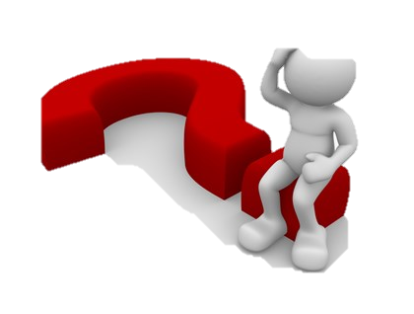
VẬN DỤNG
Thảo luận nhóm
Hiện nay, trong cuộc sống, đặc biệt là trong lớp học vẫn còn hiện tượng " Dế Mèn". Giả sử em gặp những hiện này, em sẽ nói với bạn như thế nào? Em rút ra được bài học ứng xử như thế nào cho bản thân qua câu chuyện Dế Mèn?

Slide 45
VẬN DỤNG
Gợi ý
Qua câu chuyện của Dế Mèn khiến em hiểu vì Dế Mèn mới lớn, sống trong một thế giới nhỏ bé, quanh quẩn gồm những người hiền lành nên đã lầm tưởng sự ngông cuồng là tài ba của mình, có thái độ kiêu căng, tự phụ, xốc nổi. Đây cũng là những lỗi lầm dễ mắc phải ở những người tuổi mới lớn.
Thái độ cần có trước những lỗi lầm: chúng ta phải biết nhận ra và sửa chữa những sai lầm mà mình mắc phải, phải tự trọng, biết nghiêm khắc trước những thiếu xót của mình.

Slide 46
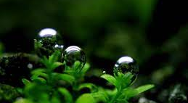
GIỌT SƯƠNG ĐÊM
(Trần Đức Tiến)

Slide 47
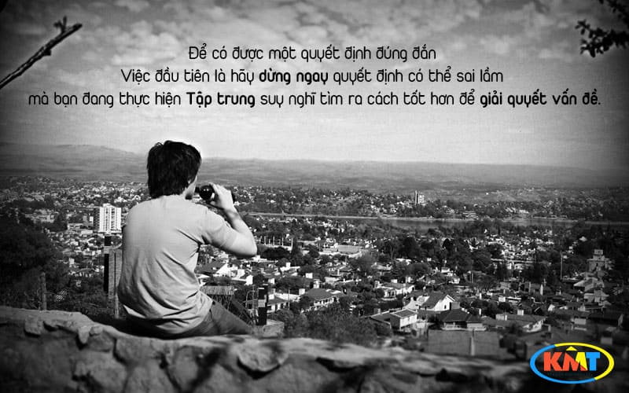
HOẠT ĐỘNG KHỞI ĐỘNG
Đã bao giờ có một sự việc bất ngờ xảy ra khiến em thay đổi quyết định của mình? Chia sẻ với các bạn về trải nghiệm ấy.

Slide 48
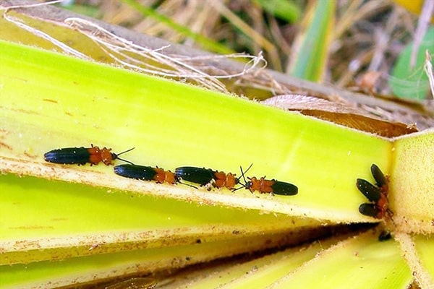
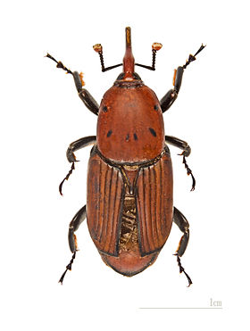
KHÁM PHÁ KIẾN THỨC
Nếu chưa biết gì về bọ dừa, em hãy hỏi người khác hoặc tìm hiểu thông tin từ sách và Internet.
Em đã từng thấy bọ dừa chưa? Em đã biết gì về tập tính của bọ dừa?

Slide 49
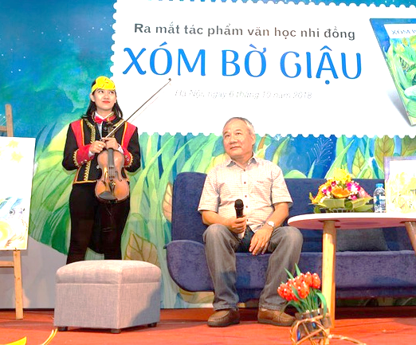
KHÁM PHÁ KIẾN THỨC
I. Tìm hiểu chung
Tác giả: Trần Đức Tiến
Qua việc chuẩn bị bài và tham khảo tài liệu, em hãy cho biết những nét cơ bản về tác giả Trần Đức Tiến?
Hãy kể những tác phẩm viết về thiếu nhi của Trần Đức Tiến mà em biết?

Slide 50

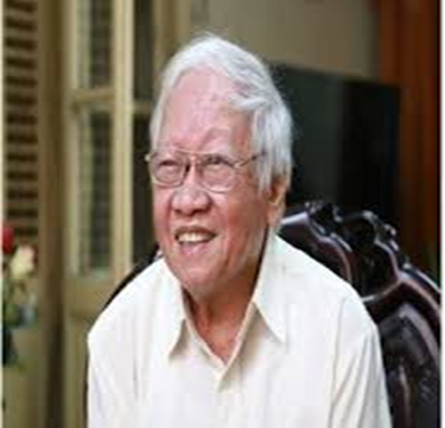
I. Tìm hiểu chung
Tác giả: Trần Đức Tiến
- Nhà văn Trần Đức Tiến sinh ngày 2 tháng 5 năm 1953 tại làng Cao Đà, xã Nhân Mỹ, huyện Lý Nhân, tỉnh Hà Nam. Ông từng học ở trường làng rồi vào học chuyên Văn ở ngôi trường chuyên danh tiếng của thành phố Nam Định - Trường Lê Hồng Phong . Quãng thời gian còn đi học, ông từng là học sinh giỏi môn Văn của tỉnh và toàn miền Bắc. Sau đó, ông lên Hà Nội học đại học. Sau khi tốt nghiệp đại học, ông làm trong ngành thống kê đến năm 1989 thì chuyển sang công tác ở Hội Văn học nghệ thuật tỉnh Bà Rịa - Vũng Tàu.
- Hội viên Hội Nhà văn Việt Nam từ năm 1996.
- Trần Đức Tiến viết nhiều tác phẩm cho thiếu nhi. Trong đó có 3 truyện đồng thoại: Dế mùa thu, Làm mèo, Xóm Bờ Giậu. Ông viết bằng tâm thế của một đứa trẻ nên truyện đồng thoại của ông mang nét tinh tế, hồn nhiên.

Slide 51
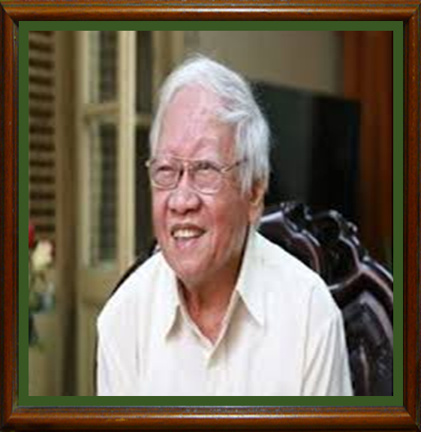
I. Tìm hiểu chung
Tác giả: Trần Đức Tiến
*Sáng tác cho thiếu nhi:
- Vương quốc vắng nụ cười (tập truyện thiếu nhi, 1993)
- Dế mùa thu (tập truyện thiếu nhi, 1997)
- Thằng Cúp (tập truyện thiếu nhi, 2001)
- Làm mèo (truyện vừa thiếu nhi, 2003)
- Trăng vùi trong cỏ (tập truyện thiếu nhi, 2006)
- Trần Đức Tiến - Những truyện hay viết cho thiếu nhi (2013)
- Trên đôi cánh chuồn chuồn (tập truyện thiếu nhi, 2015).
- Xóm Bờ Giậu (tập truyện thiếu nhi 2018 - tái bản năm 2020)

Slide 52


I. Tìm hiểu chung
2. Tác phẩm
Truyện đồng thoại Giọt sương đêm trích trong tập truyện nào?
Truyện kể theo ngôi thứ mấy? Truyện gồm những nhân vật nào? Hãy tóm tắt những ý cơ bản?
a. Xuất xứ và ngôi kể
- Trích trong tập truyện Xóm Bờ Giậu.
- Ngôi kể: ngôi thứ 3.

Slide 53
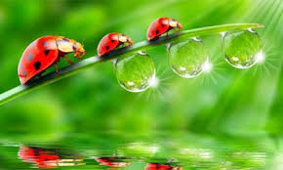
I. Tìm hiểu chung
2. Tác phẩm
b. Đọc và tóm tắt.
- Bọ Dừa đến xóm Bờ Giậu xin nghỉ trọ.
- Bọ Dừa muốn nằm nghỉ dưới tán lá trúc.
- Thằn Lằn đến báo cụ giáo Cóc về việc có vị khách đến trọ trong xóm Bờ Giậu.
- Đêm đến, giọt sương rơi xuống cổ của Bọ Dừa khiến Bọ Dừa không chợp mắt vì nhớ quê.
- Sáng hôm sau, Bọ Dừa đến chào Thằn Lằn và lên đường về thăm quê sau nhiều năm xa cách.
Những nội dung chính:

Slide 54
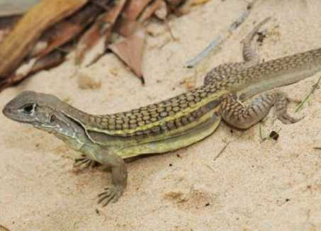
II. Đọc hiểu chi tiết văn bản.
1. Nhân vật Bọ Dừa.
Bọ Dừa đến trọ xóm Bờ Giậu vào thời gian nào?
Những lời nói, hành động của Bọ Dừa với Thằn Lằn cho thấy Bọ Dừa là người như thế nào?
a. Bọ Dừa đến trọ xóm Bờ Giậu.
Thời gian: Trời chạng vạng tối.
Lời nói của Bọ Dừa nói với Thằn Lằn:
+ Xin chào. Bác làm ơn chỉ giùm tôi một chỗ trọ trong xóm.
+ Tôi chỉ cần một chỗ trọ xoàng xĩnh.
+ Tôi ngủ tạm dưới vòm trúc kia cũng ổn.

Slide 55
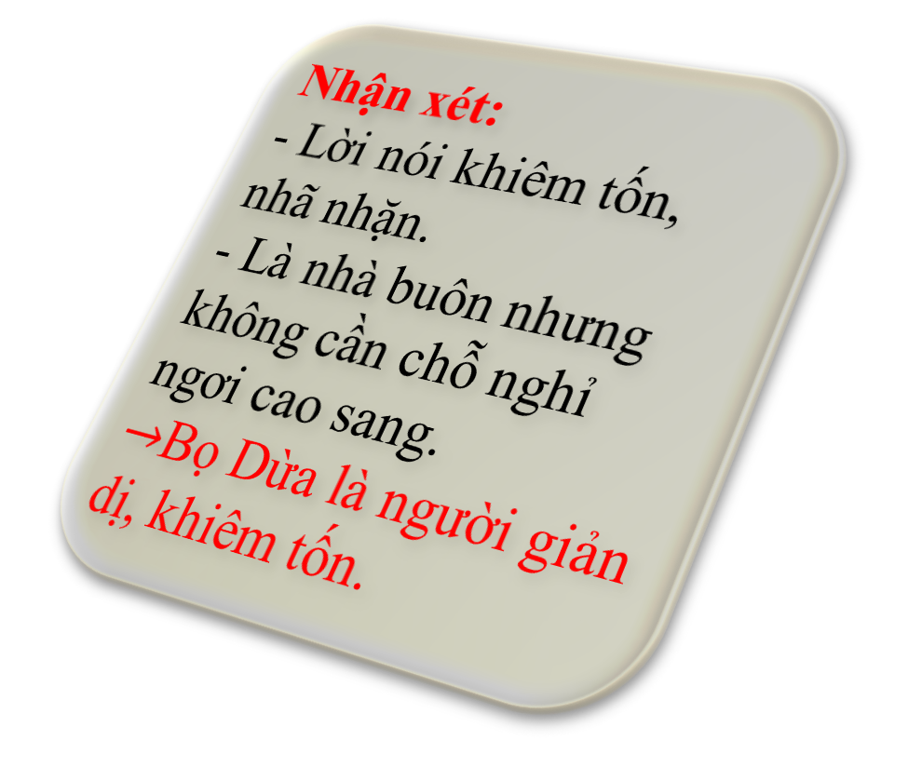
II. Đọc hiểu chi tiết văn bản.
1. Nhân vật Bọ Dừa.
a. Bọ Dừa đến trọ xóm Bờ Giậu.
Nhận xét:
- Lời nói khiêm tốn, nhã nhặn.
- Là nhà buôn nhưng không cần chỗ nghỉ ngơi cao sang.
$→$Bọ Dừa là người giản dị, khiêm tốn.
+ Xin chào. Bác làm ơn chỉ giùm tôi một chỗ trọ trong xóm.
+ Tôi chỉ cần một chỗ trọ xoàng xĩnh.
+ Tôi ngủ tạm dưới vòm trúc kia cũng ổn.

Slide 56
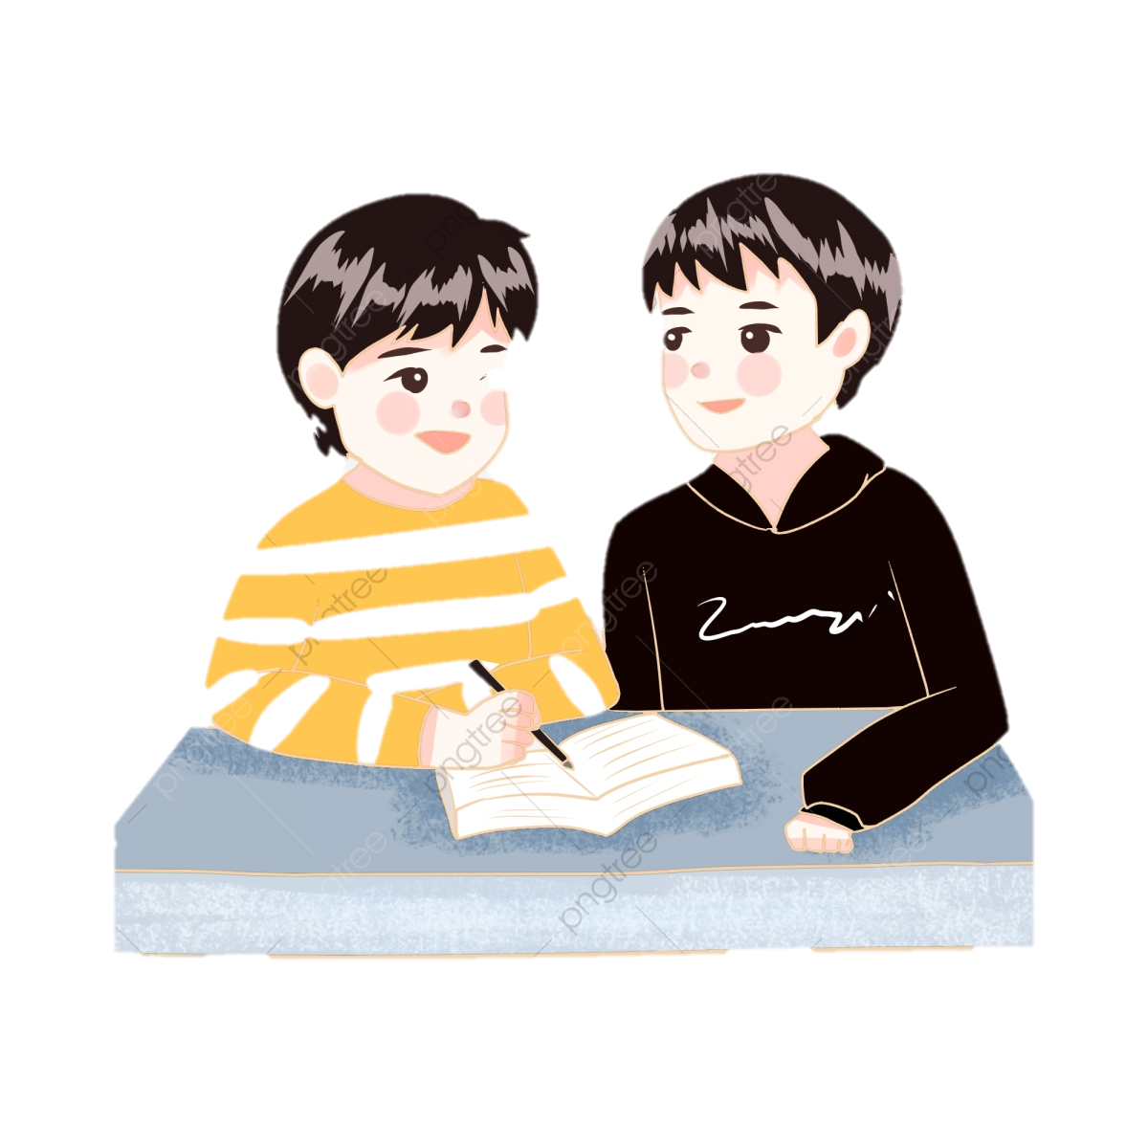

II. Đọc hiểu chi tiết văn bản.
1. Nhân vật Bọ Dừa.
b. Giọt sương đêm.
Thảo luận cặp đôi
Khi đang ngủ dưới vòm lá trúc, điều gì đã xảy ra với Bọ Dừa.
Cảm xúc lúc đó của Bọ Dừa là gì?
Giọt sương đêm có ý nghĩa gì?

Slide 57
II. Đọc hiểu chi tiết văn bản.
1. Nhân vật Bọ Dừa.
b. Giọt sương đêm.
- Không gian yên tĩnh đến mức Bọ Dừa cảm nhận rõ mọi âm thanh dù là nhỏ nhất của thế giới xung quanh.
- Giọt sương rơi bộp xuống cổ Bọ Dừa bất chợt trong đêm.
- Bọ Dừa bất ngờ và cảm nhận rất rõ cái lạnh của giọt sương.
- Giọt sương khiến Bọ Dừa không thể chợp mắt ngủ được vì nỗi nhớ quê.
*Ý nghĩa của giọt sương đêm:
- Đánh thức nỗi nhớ quê, sự trăn trở trong tâm hồn người con xa quê.

Slide 58
II. Đọc hiểu chi tiết văn bản.
1. Nhân vật Bọ Dừa.
c. Quyết định của Bọ Dừa.
Lí do khiến Bọ Dừa quyết định về quê sau một đêm mất ngủ: Trong đêm thanh vắng, Bọ Dừa lắng nghe rõ được những âm thanh quen thuộc. Đặc biệt là khi giọt sương rơi xuống cổ khiến Bọ Dừa sực nhớ quê nhà. Những âm thanh, hình ảnh đó đã gợi nhắc về hình ảnh quê hương mà bao lâu nay Bọ Dừa đã bỏ quên.
- Không đi tiếp và cũng không ở lại xóm Bờ Giậu, Bọ Dừa quyết định lên đường về thăm quê $→$ Bọ Dừa rất yêu quê hương.
Lí do khiến Bọ Dừa quyết định về quê sau một đêm mất ngủ: Trong đêm thanh vắng, Bọ Dừa lắng nghe rõ được những âm thanh quen thuộc. Đặc biệt là khi giọt sương rơi xuống cổ khiến Bọ Dừa sực nhớ quê nhà. Những âm thanh, hình ảnh đó đã gợi nhắc về hình ảnh quê hương mà bao lâu nay Bọ Dừa đã bỏ quên.
- Không đi tiếp và cũng không ở lại xóm Bờ Giậu, Bọ Dừa quyết định lên đường về thăm quê → Bọ Dừa rất yêu quê hương.

Slide 59
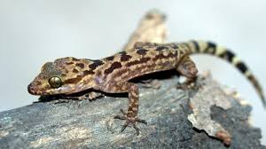
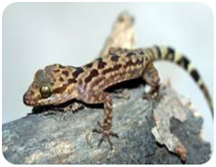
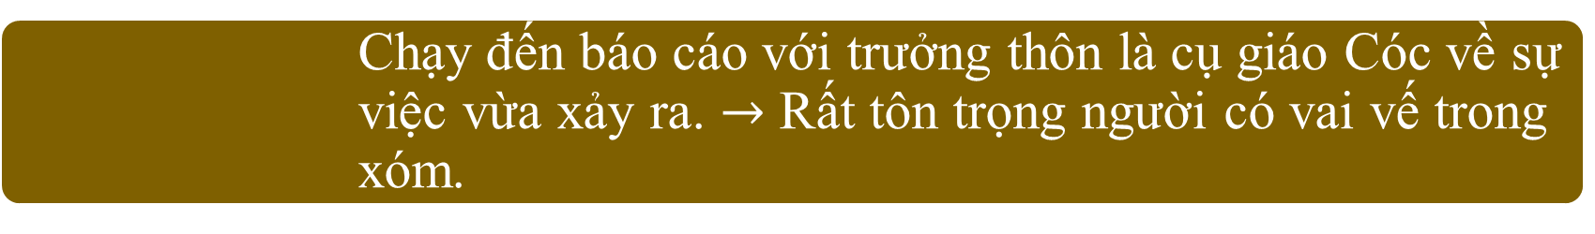
II. Đọc hiểu chi tiết văn bản.
2. Nhân vật Thằn Lằn.
Thằn Lằn rất gần gũi, chân tình và chu đáo:
Thừa nhận sự nghèo khó của xóm mình – xóm Bờ Giậu: Chỗ nghỉ xoàng xĩnh cũng không có chứ đừng nói khách sạn với nhà nghỉ.
Mời ông khách (Bọ Dừa) vào nhà mình nghỉ dù nhà Thằn Lằn chỉ là một cái bình trật trội.
Chạy đến báo cáo với trưởng thôn là cụ giáo Cóc về sự việc vừa xảy ra. $→$ Rất tôn trọng người có vai vế trong xóm.
Đồng cảm với tâm trạng của Bọ Dừa: nhìn theo ngơ ngẩn khi Bọ Dừa ra đi.

Slide 60
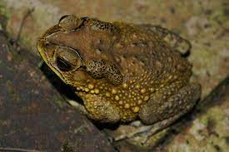
II. Đọc hiểu chi tiết văn bản.
3. Nhân vật cụ giáo Cóc.
Là vị trưởng thôn rất am hiểu về thế giới xung quanh.
Khi giải thích cho Thằn Lằn nghe, cụ Cóc đã liệt kê rất nhiều tên tuổi của họ cánh cứng: Bọ Dừa, Bọ Ngà, Cánh Cam, Xiến Tóc….Anh sống trên cây. Anh đào hang dưới đất. Anh lặn xuống nước sâu. Anh béo tốt nhẵn nhụi. Anh gầy còm mảnh mai, Anh trọc đầu không râu. Anh ria dài như hai sợi ăng ten vắt vẻo. Anh hiền lành nhút nhát. Anh ngổ ngáo mọc sừng.

Slide 61
II. Đọc hiểu chi tiết văn bản.
3. Nhân vật cụ giáo Cóc.
Là người có nội tâm sâu sắc.
Cụ hiểu rằng giọt sương đêm có ý nghĩa thức tỉnh nổi nhớ quê trong sâu thẳm tâm hồn Bọ Dừa cũng như tất cả mọi loài. Câu nói ngắn gọn của cụ “Có khi người ta thức trắng đêm chỉ vì một giọt sương” có ý nghĩa sâu sắc: vì một giọt sương đã khiến người ta thức trắng đêm, vì một kỉ niệm trong quá khứ ùa về khiến Bọ Dừa sực tỉnh, giật mình, suy nghĩ về những điều đã bỏ quên từ lâu, đó chính là nỗi nhớ quê nhà.

Slide 62
II. Đọc hiểu chi tiết văn bản.
4. Bài học trải nghiệm.
Trải nghiệm của Bọ Dừa trong đêm ấy là ông đã ngủ ngoài trời và ông đã có cơ hội được ngắm nhìn trời mây, lắng nghe âm thanh của lá cây, côn trùng, tiếng gió, tiếng sương rơi.
Thông điệp: đôi khi vì cuộc sống bận rộn khiến chúng ta quên đi những điều thân thuộc, gần gũi với chính mình. Vì vậy hãy biết trân trọng những giá trị của cuộc sống.

Slide 63
TỔNG KẾT
2. Nghệ thuật.
Nội dung.
- Nỗi nhớ quê trong lòng những người con xa xứ.
- Tình yêu quê hương trong tâm hồn mỗi con người.
- Trân trọng những giá trị trong cuộc sống, dù là những điều nhỏ nhất.
- Ngôi kể: ngôi thứ 3:
“Ai như Tắc Kè khuya khoắt đang gọi cửa. Đêm ở Bờ Giậu thanh vắng đến nỗi nghe rõ cả tiếng Ốc Sên đi làm về, nhẹ nhàng vén tà áo dài trườn qua chiếc lá rụng” (Lời người kể chuyện)
- Nghệ thuật liệt kê.
- Nghệ thuật so sánh.
- Nghệ thuật nhân hóa.
- Đặc trưng của truyện đồng thoại là thể hiện đặc điểm sinh hoạt của các loài vật.

Slide 64
HOẠT ĐỘNG LUYỆN TẬP
Sắp xếp các sự việc sau theo đúng trật tự được kể trong truyện.
a. Sáng hôm sau, sau khi kể cho Thằn Lằn nghe về một đêm mất ngủ của mình, Bọ Dừa khoác ba lô hành lí lên vai, chào tạm biệt Thằn Lằn để về quê.
b. Thằn Lằn thông báo với cụ giáo Cóc về sự xuất hiện của nhà buôn Cánh Cứng ở xóm Bờ Giậu đêm ấy.
c. Thằn Lằn đến nhà cụ giáo Cóc kể cho cụ nghe câu chuyện Bò Dừa mất ngủ.
d. Bọ Dừa ngủ dưới vòm lá trúc, nửa đêm, sương rơi trúng cổ làm Bọ Dừa tỉnh ngủ.
e. Bọ Dừa ghé đến xóm Bờ Giậu và hỏi thăm Thằn Lằn về một chỗ trọ qua đêm dưới vòm lá trúc.
Trong những sự việc nêu trên, theo em sự việc là quan trọng nhất? Vì sao?

Slide 65
HOẠT ĐỘNG LUYỆN TẬP
- Sắp xếp các sự việc: e – b – d – a - c
Gợi ý: Sự việc a: “Sáng hôm sau, sau khi kể cho Thằn Lằn nghe về một đêm mất ngủ của mình, Bọ Dừa khoác ba lô hành lí lên vai, chào tạm biệt Thằn Lằn để về quê “ là quan trọng nhất. Vì sự việc này có ý nghĩa sâu sắc, sau một đêm mất ngủ, Bọ Dừa nhận ra chính mình, quay trở về quê hương sau bao năm xa cách, quên lãng.

Slide 66


I. Tìm hiểu chung
II. Đọc hiểu - văn bản.
III. Luyện tập
IV. Vận dụng
HOẠT ĐỘNG VẬN DỤNG
Nhận xét về cách kết thúc câu chuyện của tác giả. Nếu là em, em sẽ kết thúc câu chuyện này như thế nào?
- Ý 1: Truyện có kết thúc mở. Cách kết thúc đó của tác giả để mỗi người đọc sẽ tự cảm nhận, tự suy nghĩ và chiêm nghiệm về lời nói của cụ giáo.
- Ý 2: HS tự nghĩ ra cách kết thúc và lí giải cho sự lựa chọn cách kết thúc của mình.

Slide 67
NHIỆM VỤ VỀ NHÀ
Qua 2 văn bản đồng thoại vừa học, em rút ra kinh nghiệm gì khi tìm hiểu những tác phẩm thuộc văn bản đồng thoại?.
* Gợi ý: Khi tìm hiểu văn bản theo thể loại truyện đồng thoại, các em cần lưu ý:
- Đặc điểm của thể loại truyện đồng thoại: Cốt truyện, nhân vật, lời người kể chuyện và lời nhân vật.
- Nhận biết được người kể chuyện ngôi thứ nhất hay người kể chuyện ngôi thứ 3.
- Nêu được bài học về cách nghĩ và cách ứng xử của cá nhân do văn bản gợi ra.

Slide 68

ĐỌC KẾT NỐI CHỦ ĐIỂM

Slide 69
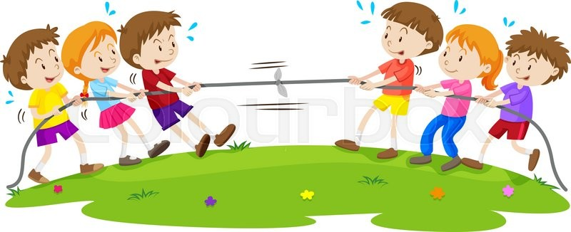
KHỞI ĐỘNG

Slide 70


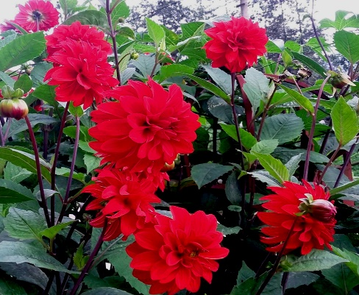
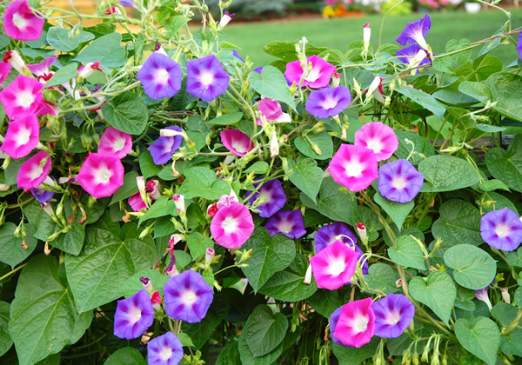
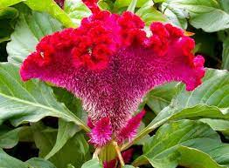
VỪA NHẮM MẮT VỪA MỞ CỬA SỔ
(Nguyễn Ngọc Thuần)
Trong vườn nhà em thường trồng những loài hoa gì? Loài hoa nào em thích nhất?
Em hãy quan sát những bông hoa sau và thử đoán đó là hoa gì nhé!
Hoa hồng
Hoa cúc
Hoa thược dược
Hoa bìm
Hoa mào gà

Slide 71


VỪA NHẮM MẮT VỪA MỞ CỬA SỔ
(Nguyễn Ngọc Thuần)
Hoa bìm trong bài thơ cùng tên của Nguyễn Đức Mậu.
Trong số các loài hoa trên, loài hoa nào đã nhắc đến trong các bài vừa học? Loài hoa nào sẽ xuất hiện trong bài học của chúng ta hôm nay? Dựa vào nhan đề và ấn tượng ban đầu của bản thân khi đọc lướt qua văn bản, em đoán xem “Vừa nhắm mắt vừa mở cửa sổ” được nhân vật kể lại sau đây là bài học gì?
Hoa hồng, hoa mào gà xuất hiện trong văn bản “Vừa nhắm mắt vừa mở cửa sổ”.

Slide 72

Các em ạ! Mỗi loài hoa đều có vẻ đẹp riêng của nó nhưng nếu yêu thích hoa thì chúng ta sẽ thấy hoa không chỉ đẹp mà còn có hương thơm, có ý nghĩa riêng. Nó là món quà mà thiên nhiên ban tặng cho con người. Hôm nay, chúng ta cùng tìm hiểu “ý nghĩa đưa đường” của các loài hoa để thấy “thế giới” thật gần gũi và thân thuộc với con người như thế nào nhé!

Slide 73
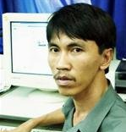
KHÁM PHÁ KIẾN THỨC
I. Tìm hiểu chung
Tác giả: Nguyễn Ngọc Thuần
Qua việc tìm hiểu tài liệu và chuẩn bị bài, em hãy cho biết những điều em biết về tác giả Nguyễn Ngọc Thuần và nét riêng trong sáng tác của nhà văn này?

Slide 74

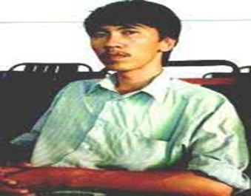
KHÁM PHÁ KIẾN THỨC
I. Tìm hiểu chung
1.Tác giả
Nguyễn Ngọc Thuần
Sinh năm 1972 quê ở Tân Thiện- Hàm Tân – Bình Thuận.
Là một nhà văn trẻ đầy triển vọng ở thể loại văn xuôi đương đại, là thành viên của Hội nhà văn Việt Nam.
Tác phẩm của Nguyễn Ngọc Thuần được sáng tác bằng cái nhìn hồn nhiên và ngạc nhiên của trẻ thơ, bằng những nắm bắt tinh tế, những phát hiện ngộ nghĩnh nhưng có sức gợi lớn. Qua ngòi bút của Nguyễn Ngọc Thuần, thế giới quen thuộc bỗng hiện lên mới mẻ, tinh khôi như mới sinh thành.
Những trang viết cho thiếu nhi của Nguyễn Ngọc Thuần trong trẻo, thân thương, tươi sáng, ấm áp và đầy chất thơ.

Slide 75

I. Tìm hiểu chung
1.Tác giả
2. Tác phẩm
a. Xuất xứ:
b.Tóm tắt.
KHÁM PHÁ KIẾN THỨC
Đoạn trích rút từ tập truyện: Vừa nhắm mắt vừa mở cửa sổ, xuất bản 2004.
Các chi tiết chính:
Hàng ngày, người cha dẫn con ra vườn hoa với nhiều loại hoa và hai cha con cùng nhau tưới hoa.
Người cha đố con về tên các loài hoa, nhắm mắt ngửi hoa mà nói đúng tên hoa và cùng nhau chơi các trò trốn tìm…
Người con dần quen và hiểu rõ từng loài hoa trong vườn đến mức nhắm mắt, đống của sổ mà vẫn cảm nhận hương hoa đang lan tỏa như thế nào.

Slide 76
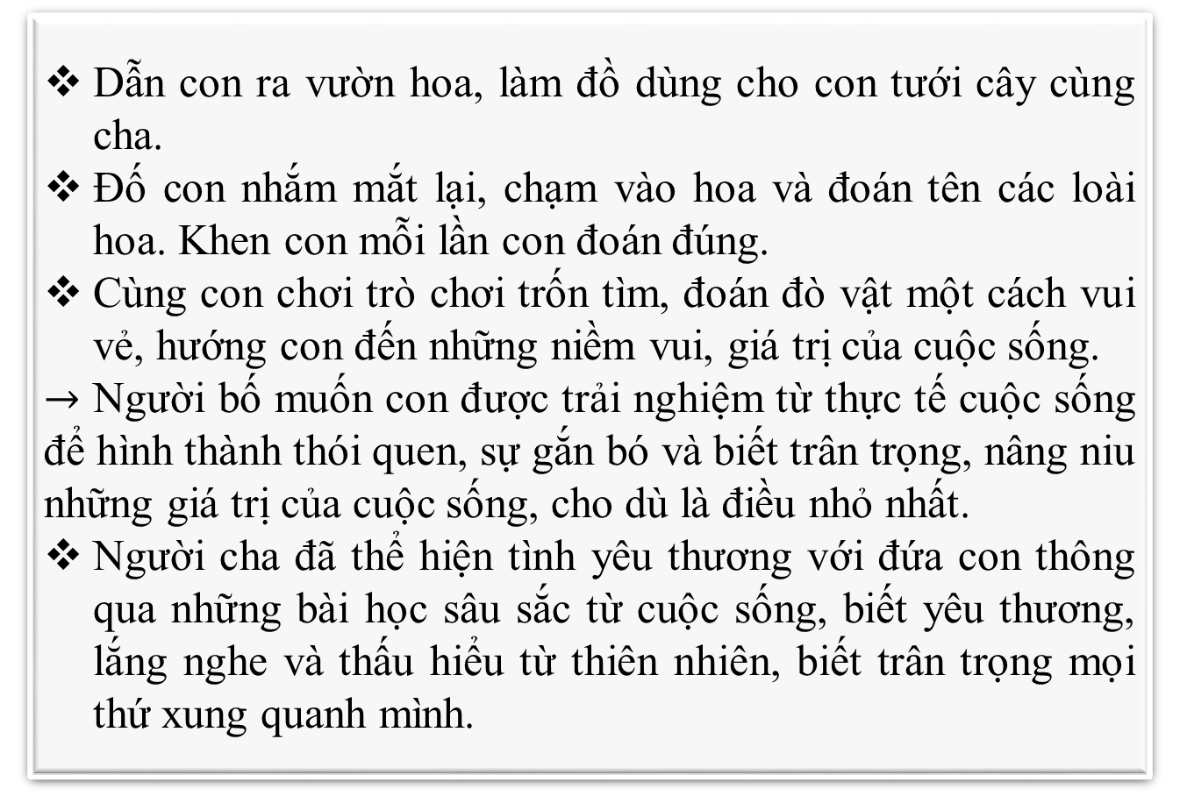
II. Đọc hiểu chi tiết văn bản.
Nhân vật người
cha (người bố).
Công việc bố làm
cùng con:
KHÁM PHÁ KIẾN THỨC
Dẫn con ra vườn hoa, làm đồ dùng cho con tưới cây cùng cha.
Đố con nhắm mắt lại, chạm vào hoa và đoán tên các loài hoa. Khen con mỗi lần con đoán đúng.
Cùng con chơi trò chơi trốn tìm, đoán đò vật một cách vui vẻ, hướng con đến những niềm vui, giá trị của cuộc sống.
$→$ Người bố muốn con được trải nghiệm từ thực tế cuộc sống để hình thành thói quen, sự gắn bó và biết trân trọng, nâng niu những giá trị của cuộc sống, cho dù là điều nhỏ nhất.
Người cha đã thể hiện tình yêu thương với đứa con thông qua những bài học sâu sắc từ cuộc sống, biết yêu thương, lắng nghe và thấu hiểu từ thiên nhiên, biết trân trọng mọi thứ xung quanh mình.

Slide 77
II. Đọc hiểu chi tiết văn bản.
Nhân vật người
cha (người bố).
Công việc bố làm
cùng con:
b. Thái độ của người
bố trước món quà của Tý.
KHÁM PHÁ KIẾN THỨC
Món quà là những trái ổi.
Người bố vốn không thích ăn ổi nhưng vẫn đón nhận những trái ổi mà Tý tặng một cách trân trọng.
Món quà thể hiện tình cảm, tấm lòng của người nên món quà dù lớn hay nhỏ đều đẹp và có ý nghĩa. Cách chúng ta nhận và trân trọng món quà của người tặng cũng thể hiện nét đẹp của chính mình.
Thái độ trân trọng, nâng niu, biết ơn của người bố khi nhận món quà của Tý vì Tý luôn dành những trái ổi ngon nhất để dành tặng nên người bố dù không thích ăn nhưng vì Tý mà vẫn ăn.

Slide 78
II. Đọc hiểu chi tiết văn bản.
Nhân vật người
cha (người bố).
Công việc bố làm
cùng con:
b. Thái độ của người
bố trước món quà của Tý.
KHÁM PHÁ KIẾN THỨC
BÀI HỌC RÚT RA
Từ đó, mỗi người đều rút ra được bài học cho mình trong cách ứng xử: cần trân trọng, biết ơn tình cảm, tấm lòng của người khác dành cho mình. Dù thích hay không thích món quà, chúng ta cũng không nên từ chối hay khước từ người tặng bởi đó là tình cảm, tâm huyết mà họ đã dành cho chúng ta.

Slide 79
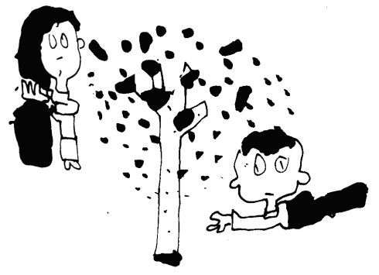
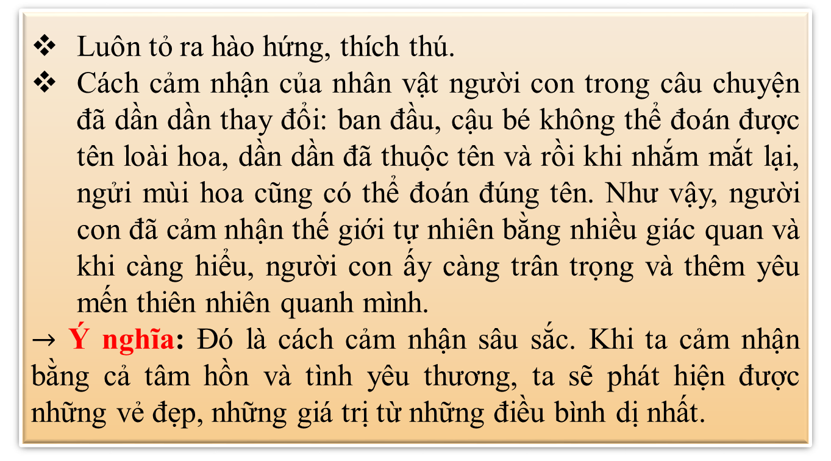
II. Đọc hiểu chi tiết văn bản.
Nhân vật người
cha (người bố).
2. Nhân vật người con.
KHÁM PHÁ KIẾN THỨC
Luôn tỏ ra hào hứng, thích thú.
Cách cảm nhận của nhân vật người con trong câu chuyện đã dần dần thay đổi: ban đầu, cậu bé không thể đoán được tên loài hoa, dần dần đã thuộc tên và rồi khi nhắm mắt lại, ngửi mùi hoa cũng có thể đoán đúng tên. Như vậy, người con đã cảm nhận thế giới tự nhiên bằng nhiều giác quan và khi càng hiểu, người con ấy càng trân trọng và thêm yêu mến thiên nhiên quanh mình.
$→$ Ý nghĩa: Đó là cách cảm nhận sâu sắc. Khi ta cảm nhận bằng cả tâm hồn và tình yêu thương, ta sẽ phát hiện được những vẻ đẹp, những giá trị từ những điều bình dị nhất.

Slide 80

II. Đọc hiểu chi tiết văn bản.
Nhân vật người
cha (người bố).
2. Nhân vật người con.
3. Bài học trải nghiệm.
KHÁM PHÁ KIẾN THỨC
Trân trọng, yêu thương thế giới tự nhiên: thân thuộc, gần gũi với chính mình (“những bông hoa chính là người đưa đường”).
Trân trọng, biết ơn những món quà người khác ban tặng cho mình, dù là món quà lớn hay nhỏ.
Trân trọng, biết ơn công lao sinh thành, dưỡng dục của cha mẹ.

Slide 81
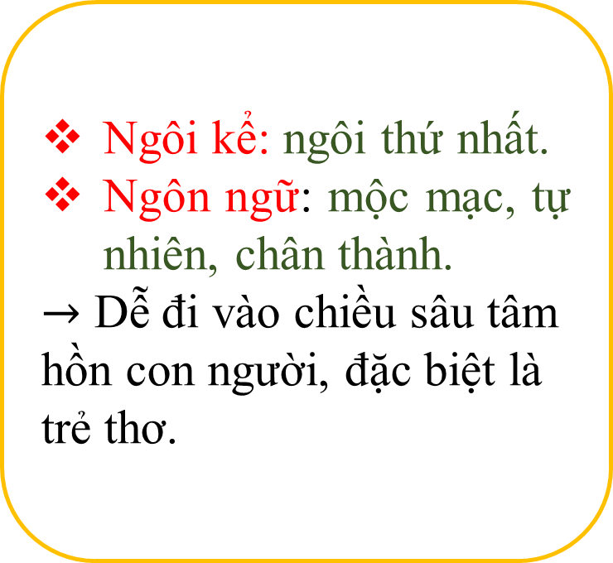
TỔNG KẾT
Nội dung.
2. Nghệ thuật.
“Vừa nhắm mắt, vừa mở cửa sổ” là một bức tranh đồng quê dung dị, trong trẻo, sống động, đầy chất thơ, lại chứa đựng nhiều ý nghĩa sâu sắc. Tác giả Nguyễn Ngọc Thuần đã mang lại cho tuổi thơ một món quà quý báu, và cho cả những người đã bước qua tuổi thơ một khoảng vườn suy ngẫm: hãy nhắm mắt và mở lòng - mở cánh cửa của chính mình - hãy nhìn cuộc sống bằng tất cả các giác quan để cảm nhận, để thấu hiểu, để yêu thương, để quan tâm và để nhớ
Ngôi kể: ngôi thứ nhất.
Ngôn ngữ: mộc mạc, tự nhiên, chân thành.
$→$ Dễ đi vào chiều sâu tâm hồn con người, đặc biệt là trẻ thơ.

Slide 82
THỰC HÀNH TIẾNG VIỆT
Tìm hiểu tri thức tiếng Việt.
1. Cụm từ
a. Ví dụ:
VD 1:
(1) Em bé/ lang thang.
(2) Em bé đáng thương, bụng đói rét/ vẫn lang thang trên đường.
VD 2:
(1) Tuyết/ rơi.
(2) Tuyết trắng/ rơi đầy đường.
Xác định chủ ngữ trong các cặp câu sau đây (VD1), (VD2)?
Thế nào là cụm từ?
So sánh hai câu để nhận biết tác dụng của việc mở rộng thành phần chính của câu bằng cụm từ ở mỗi câu bổ sung thêm thông tin như thế nào ?

Slide 83
THỰC HÀNH TIẾNG VIỆT
Tìm hiểu tri thức tiếng Việt.
1. Cụm từ
a. Ví dụ:
VD 1:
Trong câu (1): chủ ngữ của câu chỉ có một từ (em bé).
Trong câu (2): Chủ ngữ là một cụm từ. Chủ ngữ em bé đáng thương, bụng đói rét cụ thể hơn em bé vì có thêm thông tin về tình cảm của người kể và về hoàn cảnh của em bé.
VD 2:
Trong câu (1): Chủ ngữ chỉ có một từ (tuyết).
Trong câu (2): Chủ ngữ là một cụm từ. Chủ ngữ tuyết trắng cụ thể hơn tuyết vì có thêm thông tin về đặc điểm màu sắc của tuyết.Vị ngữ rơi đầy đường cụ thể hơn rơi vì có thông tin về mức độ đặc điểm của tuyết.

Slide 84
THỰC HÀNH TIẾNG VIỆT
Tìm hiểu tri thức tiếng Việt.
1. Cụm từ
Ví dụ:
b. Kết luận:
Thành phần chính của câu có thể là một từ, hoặc một cụm từ.
Cụm từ có hai từ trở lên kết hợp với nhau nhưng chưa tạo thành câu, trong đó có một từ (DT, ĐT, TT) đóng vai trò là thành phần trung tâm, các từ còn lại bổ sung ý nghĩa cho thành phần trung tâm.
Dùng cụm từ làm thành phần chính của câu cung cấp được nhiều thông tin hơn cho người đọc, người nghe.

Slide 85
THỰC HÀNH TIẾNG VIỆT
Tìm hiểu tri thức tiếng Việt.
1. Cụm từ
a. Ví dụ:
b. Kết luận:
2. Cụm danh từ:
a. Ví dụ
Hai cái răng đen nhánh.
Danh từ trung tâm: Cái răng
Phần đứng trước danh từ trung tâm: Hai chỉ số lượng sự vật mà danh từ trung tâm thể hiện. Gọi là phần phụ trước.
Phần đứng sau danh từ trung tâm: đen nhánh chỉ đặc điểm của sự vật... mà danh từ trung tâm thể hiện. Gọi là phần phụ sau.

Slide 86
Tìm hiểu tri thức tiếng Việt.
1. Cụm từ
a. Ví dụ:
b. Kết luận:
2. Cụm danh từ:
Ví dụ
Kết luận:
THỰC HÀNH TIẾNG VIỆT
Khái niệm: Cụm danh từ là một tổ hợp từ do một danh từ trung tâm và một sô từ ngữ khác phụ thuộc nó tạo thành.
Cấu tạo đầy đủ của một cụm danh từ gồm 3 phần. Phần phụ trước, phần danh từ trung tâm, phần phụ sau.

Slide 87
THỰC HÀNH TIẾNG VIỆT
Tìm hiểu tri thức tiếng Việt.
1. Cụm từ
a. Ví dụ:
b. Kết luận:
2. Cụm danh từ:
3. Cụm động từ
a.Ví dụ:
thường dẫn tôi ra vườn
Động từ trung tâm: dẫn
Phần đứng trước động từ trung tâm: thường. Gọi là phần phụ trước.
Phần đứng sau động từ trung tâm: tôi, ra vườn. Gọi là phần phụ sau.

Slide 88
Tìm hiểu tri thức tiếng Việt.
1. Cụm từ
a. Ví dụ:
b. Kết luận:
2. Cụm danh từ:
Ví dụ
Kết luận:
3. Cụm động từ
a.Ví dụ:
b. Kết luận:
THỰC HÀNH TIẾNG VIỆT
Khái niệm: Cụm động từ là một tổ hợp từ do một động từ trung tâm và một sô từ ngữ khác phụ thuộc nó tạo thành.
Cấu tạo đầy đủ của một cụm động từ gồm 3 phần. Phần phụ trước, phần động từ trung tâm, phần phụ sau.

Slide 89
Tìm hiểu tri thức tiếng Việt.
1. Cụm từ
a. Ví dụ:
b. Kết luận:
2. Cụm danh từ:
3. Cụm động từ
4. Cụm tính từ
a.Ví dụ:
b. Kết luận:
THỰC HÀNH TIẾNG VIỆT
rất chăm chỉ
Tính từ trung tâm: chăm chỉ
Phần đứng trước tính từ trung tâm: rất. Gọi là phần phụ trước.
- Khái niệm: Cụm tính từ là một tổ hợp từ do một tính từ trung tâm và một sô từ ngữ khác phụ thuộc nó tạo thành.
- Cấu tạo đầy đủ của một cụm động từ gồm 3 phần. Phần phụ trước, phần động từ trung tâm, phần phụ sau.

Slide 90

THỰC HÀNH TIẾNG VIỆT
1. So sánh hai câu dưới đây và rút ra tác dụng của việc dùng cụm danh từ là chủ ngữ của câu.
a. Vuốt cứ cứng dần và nhọn hoắt.
b. Những cái vuốt ở chân, ở khoeo cứ cứng dần và nhọn hoắt.

Slide 91
THỰC HÀNH TIẾNG VIỆT
Tìm hiểu tri thức tiếng Việt.
1. Cụm từ
a. Ví dụ:
b. Kết luận:
2. Cụm danh từ:
3. Cụm động từ
4. Cụm tính từ
5. Cách
a. Nghĩa khái quát: Là tổ hợp từ do danh từ với một số từ ngữ phụ thuộc nó tạo thành.
b. Đặc điểm ngữ nghĩa của cụm danh từ: nghĩa của cụm danh từ đầy đủ hơn một danh từ (công nhân/chú công nhân kia)
Cụm động từ: *Cụm động từ ( CĐT) là tổ hợp từ do động từ và một số từ ngữ phụ thuộc nó tạo thành.
VD : đang học bài
- Cụm động từ có ý nghĩa đầy đủ và có cấu tạo phức tạp hơn một động từ.
Cụm tính từ: Cụm tính từ ở dạng đầy đủ nhất gồm 3 phần: (Có thể vắng phụ trước, phụ sau nhưng phần TT không thể vắng mặt).

Slide 92
THỰC HÀNH TIẾNG VIỆT
II. Thực hành tiếng Việt.
Bài tập 1 – GSK trang 96
1. So sánh hai câu dưới đây và rút ra tác dụng của việc dùng cụm danh từ là chủ ngữ của câu.
a. Vuốt cứ cứng dần và nhọn hoắt.
b. Những cái vuốt ở chân, ở khoeo cứ cứng dần và nhọn hoắt.
Câu a chủ ngữ là “Vuốt” không thể hiện rõ được ở vị trí nào mà chỉ nêu chung chung.
Câu b “Những cái vuốt ở chân, ở kheo” cho ta thấy vị trí rõ ràng hơn. Như vậy việc dùng cụm danh từ là chủ ngữ của câu giúp chúng ta nắm bắt được thông tin chi tiết, rõ ràng hơn.

Slide 93
II. Thực hành tiếng Việt.
Bài tập 1 – GSK trang 96
THỰC HÀNH TIẾNG VIỆT
2. So sánh những cách diễn đạt dưới đây và cho biết tác dụng của việc dùng các cụm tính từ làm thành phần vị ngữ trong câu:
a. Biết chị Cốc đi rồi, tôi bò lên.
Biết chị Cốc đi rồi, tôi mon men bò lên.
b. Trông thấy tôi, Dế Choắt khóc.
Trông thấy tôi, Dế Choắt khóc thảm thiết.
c. Trời nóng.
Trời nóng hầm hập

Slide 94
THỰC HÀNH TIẾNG VIỆT
II. Thực hành tiếng Việt.
Bài tập 1 – GSK trang 96
a. So với cách dùng vị ngữ “bò lên” thì cách diễn đạt “mon men bò lên” giúp ta hình dung rõ hơn thái độ của Dế Mèn đó là rón rén, sợ sệt, từ từ bò lên sau khi biết chị Cốc đã bỏ đi.
b. So với cách dùng vị ngữ “khóc” thì cụm tinh từ “khóc thảm thiết” diễn tả mức độ khóc lóc vô cùng thương tâm, đau xót.
c. So với cách diễn đạt “nóng”, cụm từ “nóng hầm hập” giúp ta hình dung mức độ nóng đạt tới đỉnh điểm, vô cùng oi bức, khó chịu.
Như vậy khi dùng các cụm tính từ làm vị ngữ giúp chúng ta hình dung rõ hơn mức độ, tính chất của sự việc, sự vật được nói đến trong chủ ngữ.

Slide 95
II. Thực hành tiếng Việt.
Bài tập 1 – GSK trang 96
THỰC HÀNH TIẾNG VIỆT
3. Trong văn bản Bài học đường đời đầu tiên (Tô Hoài) và Giọt sương đêm (Trần Đức Tiến), các tác giả thường sử dụng kiểu câu có vị ngữ là một chuỗi các cụm động từ, cụm tính từ. Ví dụ:
Choắt không dậy được nữa, nằm thoi thóp (Tô Hoài). Vị ngữ trong câu là chuỗi gồm hai cụm động từ.
Ông khách lượn một vòng trên không rồi khép cánh, thận trọng đáp xuống ngọn măng trúc ngoài cùng xóm Bờ Giậu. Vị ngữ trong câu này là chuỗi gồm hơn hai cụm động từ.
Hãy tìm trong mỗi văn bản ít nhất một cách diễn đạt tương tự và cho biết tác dụng của các diễn đạt đó.

Slide 96
II. Thực hành tiếng Việt.
Bài tập 1 – GSK trang 96
THỰC HÀNH TIẾNG VIỆT
Văn bản Bài học đường đời đầu tiên (Tô Hoài):
Tôi ra đứng cửa hang như mọi khi, xem hoàng hôn xuống. Vị ngữ trong câu là chuỗi gồm hai cụm động từ.
Thỉnh thoảng, tôi ngứa chân đá một cái, ghẹo anh Gọng Vó lấm láp vừa ngơ ngác dưới đầm lên . Vị ngữ trong câu này là chuỗi gồm hơn hai cụm động từ.
Giọt sương đêm (Trần Đức Tiến)
Bọ Dừa rùng mình, tỉnh hẳn. Vị ngữ trong câu là chuỗi gồm hai cụm động từ.
Thằn Làn vừa chui ra khỏi bình gốm vỡ, chưa kịp vươn vai tập mấy động tác thể dục, đã thấy ông khách quần áo chỉnh tề đứng chờ. Vị ngữ trong câu này là chuỗi gồm hơn hai cụm động từ.

Slide 97
THỰC HÀNH TIẾNG VIỆT
II. Thực hành tiếng Việt.
Bài tập 1 – GSK trang 96
4. Xác định thành phần chủ ngữ và vị ngữ của các câu dưới đây:
a. Khách giật mình.
b. Lá cây xào xạc.
c. Trời rét.
Dùng cụm từ để mở rộng chủ ngữ hoặc vị ngữ hoặc cả hai thành phần chính trong các câu trên, Sau đó so sánh để làm rõ sự khác biệt nghĩa giữa câu mở rộng và câu trước khi mở rộng.

Slide 98
II. Thực hành tiếng Việt.
Bài tập 1 – GSK trang 96
THỰC HÀNH TIẾNG VIỆT
Xác định chủ ngữ và vị ngữ:
a. Khách/ giật mình
b. Lá cây/ xào xạc.
c. Trời /rét.
Mở rộng thành phần câu:
a. Vị khách đó/ giật mình.
b. Những chiếc lá cây bàng/ rơi xào xạc
c. Trời/ rét buốt.
Những câu mở rộng thành phần câu giúp thể hiện chi tiết, rõ ràng hơn so với các câu chưa mở rộng.

Slide 99
THỰC HÀNH TIẾNG VIỆT
II. Thực hành tiếng Việt.
Bài tập 1 – GSK trang 96
5. Đọc đoạn văn sau:
“Thỉnh thoảng muốn thử sự lợi hại của những chiếc vuốt, tôi co cẳng lên, đạp phanh phách vào các ngọn cỏ. Những ngọn cỏ gẫy rạp, y như có nhát dao vừa lia qua. Đôi cánh tôi, trước kia ngắn hủn hoẳn, bây giờ thành cái áo dài kín xuống tận chấm đuôi. Mỗi khi tôi vũ lên, đã nghe tiếng phành phạch giòn giã. Lúc tôi đi bách bộ thì cả người tôi rung rinh một màu nâu bóng mỡ soi gương được và rất ưa nhìn. “
a. Tìm và chỉ ra tác dụng của việc sử dụng từ láy trong đoạn văn trên.
b. Tìm và chỉ ra tác dụng của phép so sánh được sử dụng trong đoạn văn trên.

Slide 100
THỰC HÀNH TIẾNG VIỆT
II. Thực hành tiếng Việt.
Bài tập 1 – GSK trang 96
a. Các từ láy: phanh phách, hủn hoẳn, phành phạch, giòn giã, rung rinh. Các từ láy góp phần diễn tả rõ ràng, chi tiết hơn vẻ đẹp cường tráng, khoẻ mạnh của chú Dế Mèn.
b. Những câu văn sử dụng phép so sánh: Những ngọn cỏ gẫy rạp, y như có nhát dao vừa lia qua. Tác dụng: Miêu tả những chiếc vuốt của Dế Mèn rất sắc nhọn, diễn tả sức mạnh của Dế Mèn.

Slide 101
II. Thực hành tiếng Việt.
Bài tập 1 – GSK trang 96
THỰC HÀNH TIẾNG VIỆT
6. Đọc đoạn văn sau:
Tôi đi đứng oai vệ. Mỗi bước đi, tôi làm điệu dún dẩy các khoeo chân, rung lên rung xuống hai chiếc râu.Cho ra kiểu cách con nhà võ. Tôi tợn lắm. Dám cà khịa với tất cả mọi bà con trong xóm. Khi tôi to tiếng thì ai cũng nhịn, không ai đáp lại.
a. Tìm các nghĩa của từ “tợn” có trong từ điển.
b. từ “tợn” trong đoạn văn trên được sử dụng với nghĩa nào trong những nghĩa có được ở câu a? Cho biết cơ sở xác định.

Slide 102
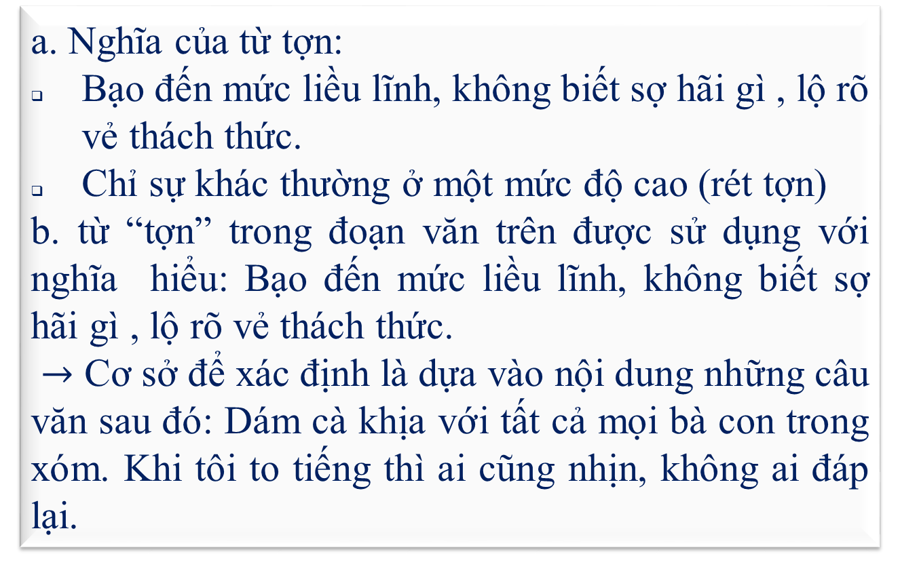
THỰC HÀNH TIẾNG VIỆT
II. Thực hành tiếng Việt.
Bài tập 1 – GSK trang 96
a. Nghĩa của từ tợn:
Bạo đến mức liều lĩnh, không biết sợ hãi gì , lộ rõ vẻ thách thức.
Chỉ sự khác thường ở một mức độ cao (rét tợn)
b. từ “tợn” trong đoạn văn trên được sử dụng với nghĩa hiểu: Bạo đến mức liều lĩnh, không biết sợ hãi gì , lộ rõ vẻ thách thức.
$→$ Cơ sở để xác định là dựa vào nội dung những câu văn sau đó: Dám cà khịa với tất cả mọi bà con trong xóm. Khi tôi to tiếng thì ai cũng nhịn, không ai đáp lại.

Slide 103
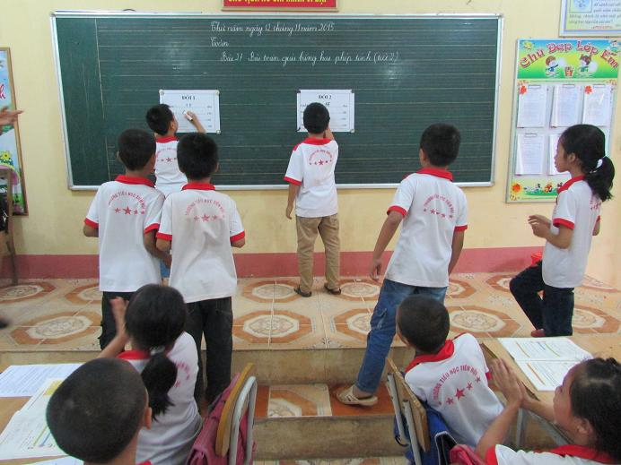



BÀI TẬP TIẾNG VIỆT MỞ RỘNG
Bài 1.
TRÒ CHƠI TIẾP SỨC
HOẠT ĐỘNG NHÓM
4
Hãy tìm những từ láy mô phỏng âm thanh trong văn bản Bài học đường đời đầu tiên.

Slide 104





BÀI TẬP TIẾNG VIỆT MỞ RỘNG
véo von
Bài 1.
ngoàm ngoạp
hừ hừ
Từ láy mô phỏng âm thanh
văng vẳng
phanh phách
phành phạch

Slide 105
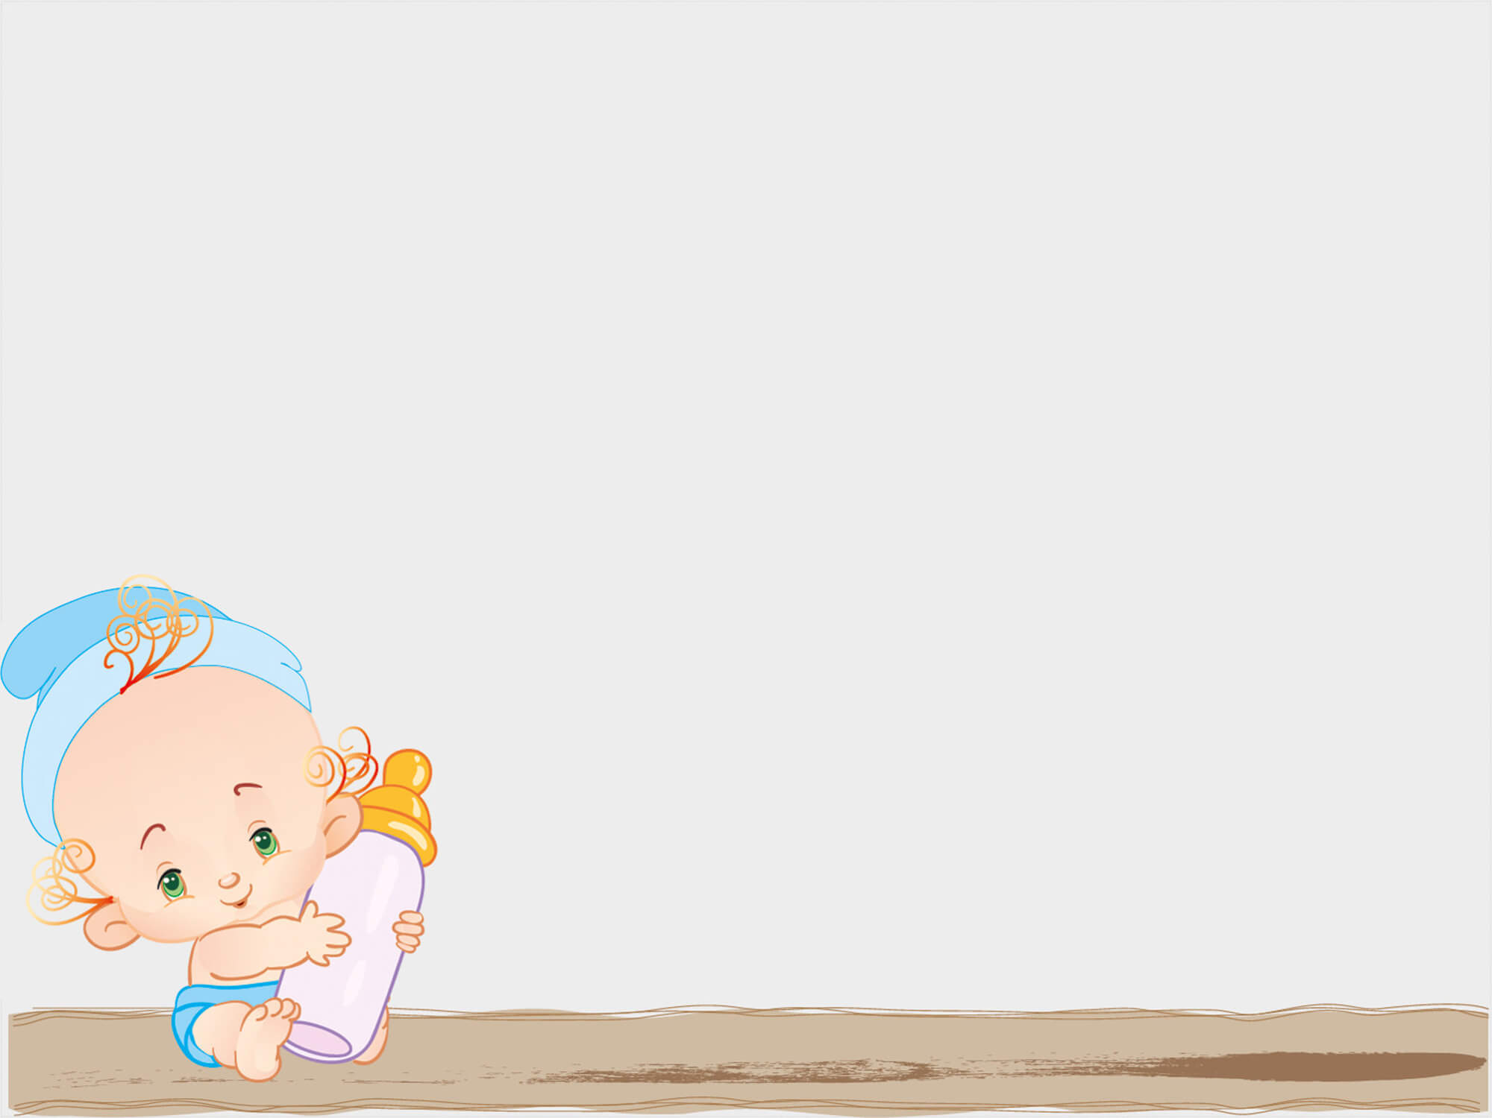
BÀI TẬP TIẾNG VIỆT MỞ RỘNG
Bài 2.
Hãy chỉ ra tác dụng của biện pháp tu từ so sánh trong 2 câu văn sau:
Hai cái răng đen nhánh của tôi lúc nào cũng nhai ngoàm ngoạp như hai lưỡi liềm máy đang làm việc.
Mỏ Cốc như cái rùi sắt, chọc xuyên cả đất.

Slide 106

BÀI TẬP TIẾNG VIỆT MỞ RỘNG
Bài 2.
Tác dụng: So sánh hai cái răng của Dế Mèn khi nhai thức ăn với hai lưỡi liềm máy đang làm việc để nhận mạnh Dế Mèn đang tuổi ăn, tuổi lớn, đầy sức sống.
1
Tác dụng: So sánh mỏ của chị Cốc với cái rùi sắt cho thấy sự tức giận, sức mạnh đáng sợ của chị Cốc khi mổ Dế Choắt.
2

Slide 107

VIẾT NGẮN
Văn bản Bài học đường đời đầu tiên kết thúc với hình ảnh “Tôi đứng lặng giờ lâu suy nghĩ về bài học đường đời đầu tiên”.
Hãy đóng vai Dế Mèn và viết về bài học đó bằng một đoạn văn (từ 150 đến 200 chữ), trong đó sử dụng ít nhất hai câu mở rộng thành phần chính bằng cụm từ.

Slide 108
VIẾT NGẮN
Đoạn văn tham khảo
Tôi đứng lặng trước nấm mồ chôn Dế Choắt giữa đồng cỏ xanh um tùm. Người bạn hàng xóm ấy đã không còn. Tâm trí tôi ngập tràn sự ân hận và xót xa. Giá như tôi đồng ý cho Dế Choắt đào một cái ngách thông sang nhà tôi, giá như tôi không trêu chọc chị Cốc để người bạn ốm yếu của tôi phải chịu hậu quả đau xót như vậy. Chính tính cách kiêu căng, tự phụ, coi thường và thích trêu chọc người khác của tôi đã làm hại Dế Choắt.
Trước nấm mồ của bạn, tôi cũng đã tự hứa sẽ thay đổi cách sống: cần sống hoà đồng, biết sẻ chia và giúp đỡ những người bạn xung quanh mình. Không những vậy, tôi cần phải suy nghĩ thấu đáo về mọi việc trước khi làm để không gây ra những sự việc đau lòng như vậy.

Slide 109


Slide 110

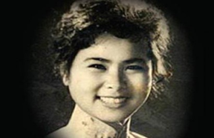

Văn bản: CÔ GIÓ MẤT TÊN
(Trích Những câu chuyện hay viết cho thiếu nhi
- Xuân Quỳnh-
A. Trải nghiệm cùng văn bản
1. Nhà thơ Xuân Quỳnh
Quê quán: Làng La Khê - Hà Đông,
nay thuộc Hà Nội.
Xuân Quỳnh là một nhà thơ trẻ tiêu biểu thời kì kháng chiến chống Mỹ cứu nước.
Nguyễn Thị Xuân Quỳnh

Slide 111

Văn bản: CÔ GIÓ MẤT TÊN
(Trích Những câu chuyện hay viết cho thiếu nhi
- Xuân Quỳnh-
A. Trải nghiệm cùng văn bản
1. Nhà thơ Xuân Quỳnh
Thể loại: Truyện đồng thoại.
2. Tác phẩm
PTBĐ chính: Tự sự.

Slide 112
Văn bản: CÔ GIÓ MẤT TÊN
(Trích Những câu chuyện hay viết cho thiếu nhi
- Xuân Quỳnh-
B. Đọc mở rộng
I. Câu chuyện về cô Gió
Nhóm 1 | Nhóm 2 | Nhóm 3 | Nhóm 4
Tìm hiểu việc cô Gió giúp đỡ mọi người. | Tìm hiểu về chuyện cô Gió mất tên. | Tìm hiểu việc cô Gió tìm lại tên. | Chỉ ra những đặc điểm của thể loại đồng thoại được thể hiện trong văn bản Cô gió mất tên.
HOẠT ĐỘNG NHÓM
4

Slide 113
Văn bản: CÔ GIÓ MẤT TÊN
(Trích Những câu chuyện hay viết cho thiếu nhi
- Xuân Quỳnh-
B. Đọc mở rộng
I. Câu chuyện về cô Gió
1. Cô Gió giúp đỡ mọi người
a. Giới thiệu về cô Gió.
Tên: Gió.
Dáng hình, màu sắc: Không có.
Công việc: Đi lang thang khắp đó đây, lúc nhanh lúc chậm tùy thời tiết giúp đỡ mọi người.
* Tình cảm của mọi người.
Ai cũng yêu quý cô Gió.
Cô vừa xuất hiện đâu ai cũng biết.

Slide 114
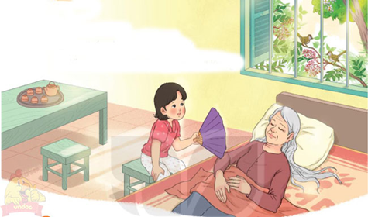
B. Đọc mở rộng
I. Câu chuyện về cô Gió
1. Cô Gió giúp đỡ mọi người
b. Chuyện cô Gió giúp đỡ bạn Đào
* Hoàn cảnh của bạn Đào
+ Bố mẹ đi vắng, chỉ có hai bà cháu ở nhà.
+ Trời nóng hầm hập. Bà Đào bị ốm, em phải ngồi quạt cho bà.
- Tình bà cháu thương nhau:
+ Bà dù nóng nhưng vẫn thương cháu "Thôi, con đi nghỉ đi, bà không nóng lắm đâu.".
+ Đào biết bà nóng nên mải thương bà, đâu có để ý lưng áo mình cũng đẫm mồ hôi "Cháu không mỏi tay đâu, bà cứ để cháu quạt.".

Slide 115
B. Đọc mở rộng
I. Câu chuyện về cô Gió
1. Cô Gió giúp đỡ mọi người
* Cô Gió giúp đỡ bạn Đào
- Cô từ chối cuộc vui để vội đi giúp đỡ bạn Đào "Lát nữa nhé! Tôi còn vội đi giúp đỡ bạn Đào bên kia một chút.
- Cô biết được tình cảm của hai bà cháu dành cho nhau.
- Cô Gió giúp đỡ Đào:
+ Nhanh chóng giúp đỡ ngay: "Đến cửa sổ nhỏ nhà Đào, cô dừng lại một giây rồi từ từ thổi hơi mát vào giường bà. Vì đối với người ốm mà làm mạnh quá thì nguy hiểm.".

Slide 116
B. Đọc mở rộng
I. Câu chuyện về cô Gió
1. Cô Gió giúp đỡ mọi người
* Cô Gió giúp đỡ bạn Đào
+ Giúp đỡ rất tận tâm "Cô Gió quanh quẩn ở nhà Đào cho tới khi bà Đào khỏi ốm.".
+ Sẵn sàng bất cứ khi nào con người cần đến "Khi nào bạn cần, bạn cứ gọi tôi, tôi sẽ đến giúp bạn ngay,...".
+ Không màng đến lời cảm ơn "Đào chưa kịp chào và cảm ơn cô thì cô đã đi xa rồi.".
- Cô Gió cảm thấy vui vẻ vì giúp được mọi người "Cô vừa đi vừa hát.".

Slide 117
B. Đọc mở rộng
I. Câu chuyện về cô Gió
2. Chuyện cô Gió mất tên
- Hoàn cảnh: Trên đường đưa Ong vàng về, cô Gió chui qua một ngôi nhà.
- Cô gió gặp biến cố:
+ Cô vào nhà nhưng không ai biết đến:
Nhà đóng kín cửa vì trời rét.
Mọi người quây quần bên mâm cơm không biết cô vào.
Tâm trạng cô: hơi buồn "Nếu mình có hình dáng cụ thể như cái ấm, cái lọ hoa hoặc như ngọn lửa trên bếp thì có phải thích không.".

Slide 118
B. Đọc mở rộng
I. Câu chuyện về cô Gió
2. Chuyện cô Gió mất tên
+ Cô thấy những điều mới lạ: Đài truyền hình: nhiều dây dợ và núi bấm lằng nhằng. Tiếng đàn, hát vẫn tự nhiên vang lên không cần cô truyền đi.
→ Biểu hiện của cuộc sống hiện đại, công nghệ thông tin.
→ Cô mất đi công việc của mình.
+ Cô chui vào hũ:
Cái hũ tối mò, mùi hôi bốc lên nồng nặc.
Cô Gió không thể chịu nổi và xin ra.
Chị Hũ không biết đến sự xuất hiện và cái tên của cô Gió: "Tôi chưa nghe tên bao giờ", "Thế công việc của cô là gì mà cô lại mò mẫm vào đây?".
Chị Hũ khuyên cô quay về những nơi mà cô có ích để tìm lại tên của mình.

Slide 119
B. Đọc mở rộng
I. Câu chuyện về cô Gió
2. Chuyện cô Gió mất tên
- Khi thoát khỏi biến cố đó:
+ Chị Hũ đẩy cái núi cho rộng ra để cô Gió theo ánh sáng đi ra.
+ Tâm trạng cô Gió: lòng buồn phiền quanh quẩn suy nghĩ "Có nhẽ chị Hũ nói đúng, mình đã bỏ quên mất tên thật rồi!"
→ Quyết định đi tìm tên: "Bây giờ không biết cái tên mình nó ở nơi nào.".
→ Thấy bất lực mà khóc òa lên nhưng nước mắt cũng không có dáng hình màu sắc nên không một ai biết đến để an ủi cô.
➩ Rơi vào trạng thái vô định, không có ý nghĩa gì cho cuộc đời.

Slide 120
B. Đọc mở rộng
I. Câu chuyện về cô Gió
3. Cô Gió tìm lại tên của mình
- Hoàn cảnh: Sau khi bị mất tên, cô Gió hốt hoảng bay đi. Cô mangg hi vọng tìm thấy tên mình ở một nơi nào đó.
→ Khát vọng muốn tìm lại tên của mình, muốn giúp đỡ mọi người.
→ Cô gặp mặt biển mênh mông.
- Cô tìm lại được công việc của mình:
+ Thổi các ngọn khói bay trên tầng ống khói nhà máy.
+ Tỏa hơi mát của dòng suối ra bờ cây.
+ Đưa mùi thơm của hoa tràn ra đồng cỏ.

Slide 121
B. Đọc mở rộng
I. Câu chuyện về cô Gió
3. Cô Gió tìm lại tên của mình
+ Đưa tiếng gọi ra xa đồng ruộng, đến tai em bé.
+ Thổi bay phấp phới hai dải mũ thủy thủ. Thổi lá cờ bay phần phật. Gió giúp thuyền ra khơi.
+ Thổi quay tít cái chong chóng nhỏ sặc sỡ trên tay em bé.
→ Điệp ngữ "Gió thổi" tạo nhịp điệu, mô tả những công việc của cô Gió.
- Cô Gió đã tìm lại tên của mình:
+ Tiếng xôn xao truyền đi "A, gió về rồi!", "Hôm nay có gió rồi!", "Nhổ neo đi, các bạn ơi, có gió rồi!".
+ Em bé reo lên "Gió! Gió! Gió mát quá!".

Slide 122
B. Đọc mở rộng
I. Câu chuyện về cô Gió
3. Cô Gió tìm lại tên của mình
+ Cô Gió thầm nghĩ "A, tên mình đây rồi!", "Mình đã tìm thấy tên rồi!".
+ Cô hát "Tôi là ngọn gió... Không bao giờ nghỉ..."
→ Điệp → Bài thơ như một cách xưng danh, định nghĩa cô Gió.
→ Niềm vui, hứng khởi khi tìm lại được tên của bản thân.
- Ý nghĩa của cô Gió:
+ Không có dáng hình nhưng không sao.
+ Dáng hình của cô là ở người khác, sự có ích cho người khác, ở niềm vui của người khác.
+ Dù không nhìn thấy, người ta vẫn nhận ra và gọi tên: Gió!
➩ Bài học: Những việc làm tốt có thể không ai nhìn thấy nhưng chỉ cần chúng ta luôn biết quan tâm, giúp đỡ, mang lại niềm vui và tiếng cười cho người khác thì mọi người sẽ yêu thương và quý trọng bạn.

Slide 123
B. Đọc mở rộng
II. Các đặc điểm của truyện đồng thoại:
Đặc điểm | Đặc điểm của truyện đồng thoại Cô Gió mất tên
Nội dung phản ánh | Vừa phản ánh đặc điểm sinh hoạt của loài vật vừa thể hiện đặc điểm của con người.
Nhân vật | Loài vật, đồ vật được nhân hóa.
Cốt truyện | Mang yếu tố hư cấu, tưởng tượng; sự việc theo trật tự thời gian.

Slide 124
III. Sau đọc mở rộng
1. Thông điệp của văn bản
Câu chuyện Cô gió mất tên kể về cuộc hành trình đi làm việc tốt giúp đời của cô Gió và quá trình tìm lại tên của chính cô. Qua câu chuyện, chúng ta có thể rút ra được bài học về cách làm việc tốt. Những việc tốt mà chúng ta làm, dù có được nhìn thấy hay không thì cũng sẽ khiến cho bản thân vui vẻ, nhẹ nhàng hơn và nhận được sự yêu quý từ mọi người.
2. Nghệ thuật
Truyện đồng thoại với lối nhân cách hóa các sự vật trong cuộc sống kết hợp các biện pháp tu từ điệp, liệt kê.

Slide 125






Câu 1. Thể loại của Cô Gió mất tên là gì?
A. Truyện đồng thoại.
B. Truyện ngắn.
C. Kí.
D. Thơ văn xuôi.

Slide 126

Câu 2. Sự cố của cô Gió có nét tương đồng với câu chuyện của nhân vật nào?
A. Chị Hũ đựng đồ.
B. Ong vàng lạc đường.
C. Bé Đào chăm sóc bà.
D. Cây ngô, cây lau trong bãi.

Slide 127
Câu 3. Đâu không phải công việc của cô Gió được nhắc đến trong bài?
A. Thổi bay cái diều nhỏ sặc sỡ.
B. Thổi các ngọn khói bay trên tầng ống khói nhà máy.
C. Tỏa hơi mát của dòng suối ra bờ cây.
D. Đưa mùi thơm của hoa tràn ra đồng cỏ.

Slide 128

VIẾT
Kể lại một trải nghiệm của bản thân

Slide 129
VIẾT
Kể lại một trải nghiệm của bản thân
I. Yêu cầu đối với bài văn kể một trải nghiệm
Được kể từ người kể chuyện ngôi thứ nhất.
Giới thiệu được trải nghiệm đáng nhớ.
Tập trung vào sự việc đã xảy ra.
Thể hiện được cảm xúc của người viết trước sự việc được kể.

Slide 130
II. Phân tích bài viết trong SGK
1
Câu chuyện trên kể bằng ngôi thứ mấy?
Trải nghiệm của nhân vật “tôi” được kể lại với những sự việc chính nào?
Chỉ ra những chi tiết nhân vật “tôi” sử
dụng yếu tố miêu tả khi kể lại trải nghiệm. Việc sử dụng những yếu tố đó có tác dụng gì?
Nhân vật “tôi” đã nhận ra ý nghĩa gì của trải nghiệm như thế nào?
HOẠT ĐỘNG NHÓM
2
3
4

Slide 131
II. Phân tích bài viết trong SGK
1. Câu chuyện sử dụng ngôi kể thứ nhất
2. Những sự việc chính:
Làng tôi có con sông êm đềm chảy qua làng, chúng tôi thường rủ nhau tắm sông.
Buổi trưa hôm ấy, sau khi đá bóng, đám trẻ rủ nhau ra sông tắm và nảy ra ý định tổ chức cuộc thi bơi giữa đám trẻ trong và ngoài làng.
Tôi nhận lời thách đấu, đã bơi nhanh và khi nhận ra đã bơi khá xa bờ.
Bỗng bắp chân bị chuột rút và đau đớn, tôi sợ hãi tột độ.
Một người làng đi câu cá gần đấy đã nghe tiếng kêu, nhanh chóng bơi ra và đưa tôi vào bờ.
Tôi rút ra bài học chỉ nên bơi lội ở nơi an toàn, có sự giám sát của người lớn.

Slide 132

II. Phân tích bài viết trong SGK
3. Một số chi tiết có sử dụng yếu tố miêu tả:
Vào mùa hè, nước sông thường cạn nên chúng tôi tung tăng bơi lội, trêu đùa rộn rã cả một góc sông.
Việc sử dụng yếu tố miêu tả giúp cho bài văn thêm sinh động, hấp dẫn, cuốn hút người đọc.
Trận đấu diễn ra vô cùng căng thẳng, gay cấn, quyết liệt.
Tôi cố ngôi lên mặt nước để kêu cứu nhưng càng vùng vẫy tôi lại càng chìm nhanh hơn và không thể thở được.

Slide 133

II. Phân tích bài viết trong SGK
4. Nhân vật “tôi” đã nhận ra ý nghĩa gì của trải nghiệm
Nhân vật “tôi” đã nhận ra sau trải nghiệm ấy là bài học sâu sắc, cần nghe lời người lớn và chỉ nên bơi lội ở nơi an toàn, có sự giám sát của người lớn.
5. Một số kinh nghiệm khi kể lại một trải nghiệm của bản thân:
Dùng ngôi thứ nhất để kể
Kết hợp kể và miêu tả
Trình bày các sự việc theo
trình tự hợp lí
Nêu ý nghĩa của trai nghiệm đối với bản thân.
Bài văn phải đảm bảo bố cục 3 phần.

Slide 134
THỰC HÀNH VIẾT THEO CÁC BƯỚC
1. Bước 1: Chọn lựa đề tài
2. Bước 2: Tìm ý
PHIẾU TÌM Ý
Nhiệm vụ: Tìm ý cho bài văn kể lại một trải nghiệm của bản thân. Gợi ý: Để nhớ lại các chi tiết, hãy viết tự do theo trí nhớ của em bằng
Đó là chuyện gì? Xảy ra ở đâu ? khi nào?
Những ai đã tham gia vào câu chuyện? Họ như thế nào? Họ đã có lời nói, hành động, cử chỉ gì?
Diễn biến của câu chuyện: Điều gì đã xảy ra?theo thứ tự như thế nào?
Vì sao câu chuyện lại xảy ra như vậy?
Cảm xúc của em như thế nào khi câu chuyện diễn ra và khi kể lại.

Slide 135
THỰC HÀNH VIẾT THEO CÁC BƯỚC
1. Bước 1: Chọn lựa đề tài
2. Bước 2: Tìm ý
Mở bài: Giới thiệu câu chuyện.
Lập dàn ý bằng cách dựa vào các ý đã tìm được, sắp xếp lại theo ba phần lớn của bài văn, gồm:
Thân bài: Kể lại diễn biến của câu chuyện theo trình nhất định.
Kết bài: Nêu cảm nghĩ về câu chuyện vừa kể.

Slide 136
THỰC HÀNH VIẾT THEO CÁC BƯỚC
1. Bước 1: Chọn lựa đề tài
2. Bước 2: Tìm ý
3. Bước 3: Viết
Dựa vào dàn ý, viết thành bài văn kể về trải nghiệm của mình.
4. Bước 4: Xem lại và chỉnh sửa, rút kinh nghiệm.
* Kiểm tra, điều chỉnh bài viết.
- Đọc kĩ bài viết của mình và khoanh tròn những lỗi chính tả, lỗi sử dụng từ ngữ (nếu có). Sau đó sửa lại các lỗi đó.
- Gạch chân những câu sai ngữ pháp bằng cách phân tích cấu trúc ngữ pháp và sửa lại cho đúng (nếu có).

Slide 137
THỰC HÀNH VIẾT THEO CÁC BƯỚC
4. Bước 4: Xem lại và chỉnh sửa, rút kinh nghiệm.
PHIẾU CHỈNH SỬA BÀI VIẾT
Nhiệm vụ: Hãy đọc bài viết của mình và hoàn chỉnh bài viết bằng
cách trả lời các câu hỏi sau:
1.Bài viết đã giới thiệu được trải nghiệm đáng nhớ chưa?........................................
2. Nội dung bài viết đã được sắp xếp theo trình tự thời gian chưa?(Nếu chưa,
hãy thay đổi như thế nào cho hợp lí).........................................................................
3. Bài có sử dụng nhất quán từ ngữ xưng hô không?................................................
4. Có nên bổ sung nội dung cho bài viết không? (Nếu có, hãy viết rõ ý cần bổ
sung.) .........................................................................................................................
5. Có nên lược bỏ các câu trong bài viết không? (Nếu có, hãy viết rõ câu
hay đoạn cần lược bỏ.)................................................................................................
6. Bài viết có mắc lỗi chính tả hay lỗi diễn đạt không? (Nếu có, hãy viết rõ
các mắc lỗi chính tả hay lỗi diễn đạt cần sửa chữa.)..................................................

Slide 138

NÓI VÀ NGHE
KỂ LẠI MỘT TRẢI NGHIỆM CỦA BẢN THÂN

Slide 139


NÓI VÀ NGHE
1. Chuẩn bị nội dung nói
Bước 1: Người nghe, mục đích, không gian và thời gia nói (trình bày).
- Bài nói nhằm mục đích gì?
- Người nghe là ai?
- Em chọn không gian nào để thực hiện bài nói (trình bày)?
- Em dự định trình bày trong bao nhiêu phút?

Slide 140
NÓI VÀ NGHE
1. Chuẩn bị nội dung nói
Bước 1: Người nghe, mục đích, không gian và thời gia nói (trình bày).
Bước 2: Chuẩn bị nội dung nói
- Xác định đề tài:
- Các ý cần phải nói và sắp xếp theo trình tự phù hợp:
+ Nêu tác dụng của vấn đề với các thành viên khác.
+ Trình bày mong muốn của em và cách giải quyết vấn đề.
+ Nêu vấn đề:

Slide 141
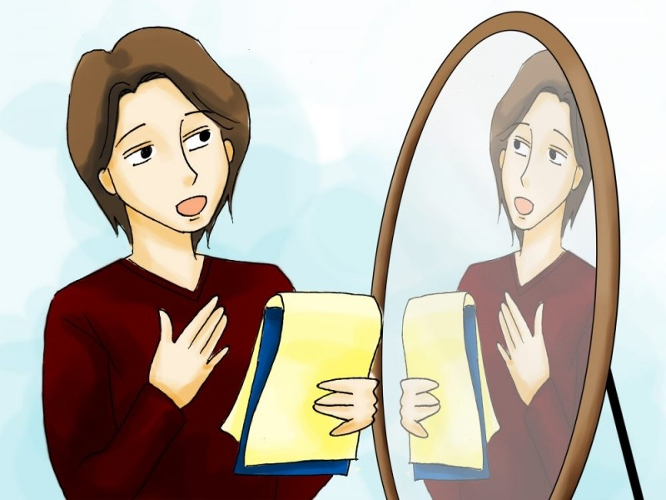
1. Chuẩn bị nội dung nói
Bước 1: Người nghe, mục đích, không gian và thời gia nói (trình bày).
Bước 2: Chuẩn bị nội dung nói
Bước 3: Luyện tập và trình bày.
Để trình bày tốt, em hãy luyện tập trước ( trình bày một mình hoặc trước bạn bè, người thân)
Cách nói: tự nhiên, gần gũi, chia sẻ, giãi bày.

Slide 142
Bước 4: Trao đổi, đánh giá.
* Bảng tự kiểm tra bài nói.
Nội dung kiểm tra | Đạt/ chưa đạt
Bài nói có đủ các phần mở bài, thân bài, kết bài.
Em đã trình bày lần lượt: Biểu hiện của vấn đề; tác dụng, mong muốn và cách giải quyết vấn đề
Các ý trong bài viết có
Các hành động của nhân vật được kể đầy đủ.
Người kể dùng ngôi thứ nhất để kể lại câu chuyện.
Người kể thể hiện cảm xúc phù hợp với nội dung được kể.
Lí giải được sự quan trọng, ý nghĩa của vấn đề được nói.

Slide 143
NÓI VÀ NGHE
1. Chuẩn bị nội dung nói
2. Trình bày bài nói
3. Đánh giá bài nói

Slide 144
ÔN TẬP CHỦ ĐỀ
Câu 1. Dựa vào bảng sau hãy tóm tắt nội dung của ba văn bản (làm vào vở)
Văn bản | Nội dung chính
Bài học đường đời đầu tiên
Giọt sương đêm
Vừa nhắm mắt vừa mở cửa sổ

Slide 145
ÔN TẬP CHỦ ĐỀ
Bảng tóm tắt nội dung chính của ba văn bản
Văn bản | Nội dung chính
Bài học đường đời đầu tiên | Văn bản miêu tả Dế Mèn có vẻ đẹp cường tráng nhưng tính cách kiêu căng xốc nổi đã gây ra cái chết của Dế Choắt. Dế Mèn hối hận và rút ra bài học cho mình.
Giọt sương đêm | Văn bản kể về Bọ Dừa đến xóm Bờ Giậu để tìm một chỗ trọ. Bọ Dừa đã quyết định ngủ tạm ngoài vòm trúc và trong đêm ấy ông đã cảm nhận được những âm thanh, hình ảnh quen thuộc và đặc biệt là giọt sương đêm rơi khiến ông tỉnh giấc, sực nhớ quê nhà. Sáng hôm sau ông đã quyết định trở về quê.
Vừa nhắm mắt vừa mở cửa sổ | Truyển kể về nhân vật tôi đã được người cha hướng dẫn những cách cảm nhận về cuộc sống, nhắm mắt sờ từng bông hoa rồi tập đoán, ngửi mùi hương và đoán tên hoa, những món quà… Qua đó thấy được tình yêu thương người cha dành cho đứa con.

Slide 146
ÔN TẬP CHỦ ĐỀ
2. Theo em, cách cảm nhận cuộc sống của các nhân vật trong ba văn bản trên có gì giống và khác nhau.
Nhân vật | Dế Mèn (Bài học đường đời đầu tiên) | Bọ Dừa (Giọt sương đêm) | Nhân vật “tôi” (Vừa nhắm mắt vừa mở cửa sổ)
Điểm giống | Các nhân vật đều có những trải nghiệm từ cuộc sống và qua các trải nghiệm đó, mỗi nhân vật đều rút ra được cho bản thân những bài học quý giá.
Nét khác | Nhân vật đã trải qua vấp ngã, sai lầm khiến bản thân phải ân hận. Từ đó rút ra được bài học cho chính mình. | Nhân vật đã trải qua một đêm thức trắng và sực tỉnh, nhận ra điều mình lãng quên từ lâu: quê hương. | Nhân vật đã có những cảm nhận sâu sắc về cuộc sống thông qua những trải nghiệm từ thiên nhiên, con người xung quanh mình.

Slide 147
ÔN TẬP
3. Trong ba văn bản trên, văn bản nào thuộc thể loại truyện đồng thoại? Dựa vào đâu, em cho là như vậy?
* Văn bản Bài học đường đời đầu tiên và Vừa nhắm mắt vừa mở cửa sổ thuộc thể loại truyện đồng thoại. Vì hai văn bản đều có những đặc điểm đặc trưng của truyện đồng thoại:
- Nhân vật là các loài vật được nhân hoá.
- Nhân vật mang những đặc điểm sinh hoạt của loài vật vừa thể hiện đặc điểm của con người.

Slide 148
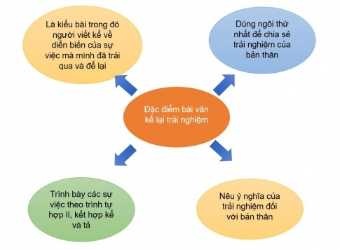
ÔN TẬP
4. Vẽ sơ đồ sau vào vở và điền vào những đặc điểm của kiểu bài kể lại một trải nghiệm của bản thân.
SƠ ĐỒ TƯ DUY

Slide 149
Câu 5. Em rút ra bài học kinh nghiệm gì về cách kể lại một
trải nghiệm của bản thân.
Gợi ý:
Bài học kinh nghiệm về cách kể lại một trải nghiệm của bản thân
Xác định đề tài và lựa chọn trải nghiệm của bản thân kỉ niệm sâu sắc, ý nghĩa.
Nhớ lại những sự việc và sắp xếp các ý theo trình tự câu chuyện hợp lí.
Khi kể cần phối hợp nhịp nhàng giữa ngôn ngữ kể, giọng điệu, các phương tiện hỗ trợ…

Slide 150
Câu 6. Qua những gì đã học trong bài này, em nghĩ gì về ý nghĩa của trải nghiệm đối với cuộc sống của chúng ta?
Qua những bài học này, mỗi chúng ta cần hiểu rằng trong cuộc sống những trải nghiệm sẽ giúp ta có thêm kinh nghiệm sống, cảm nhận thiên nhiên, con người và cuộc sống trọn vẹn hơn. Từ đó, chúng ta hiểu được những giá trị trong cuộc sống và hoàn thiện nhân cách, tâm hồn mình hơn.

Slide 151

HOẠT ĐỘNG VẬN DỤNG CHO CẢ CHỦ ĐỀ:
Nhiệm vụ 1: Thiết kế sơ đồ tư duy về các truyện đồng thoại đã học (cá nhân)
Ví dụ

Slide 152
HOẠT ĐỘNG VẬN DỤNG CHO CẢ CHỦ ĐỀ:
Nhiệm vụ 2: Thiết kế một kịch bản (sân khấu hóa) về một đoạn văn bản trong các truyện đồng thoại vừa học. (2 nhóm)
BẢNG TIÊU CHÍ ĐÁNH GIÁ SẢN PHẨM
Mức độ Nội dung | Mức 1 | Mức 2 | Mức 3
Thiết kế sơ đồ tư duy về các truyện đồng thoại đã học. (4 điểm) | Sơ đồ tư duy chưa đầy đủ nội dung (1-1,5 điểm) | Sơ đồ tư duy đủ nội dung nhưng chưa hấp dẫn. (2-3 điểm) | Sơ đồ tư duy đầy đủ nội dung và đẹp, khoa học, hấp dẫn. (4 điểm)
Thiết kế một kịch bản (sân khấu hóa) về một đoạn văn bản trong các truyện đồng thoại vừa học. (6 điểm) | Kịch bản đúng hướng nhưng chưa đầy đủ nội dung , diễn viên chưa nhập vai tốt. (3 điểm) | Kịch bản đủ nội dung nhưng chưa hấp dẫn, các diễn viên diễn có ý thức diễn xuất nhưng chưa tạo được ấn tượng sâu . (4- 5 điểm) | Kịch bản đầy đủ nội dung và hấp dẫn, cuốn hút người đọc, diễn viên diễn xuất tốt, mang lại cảm xúc cho người xem. (6 điểm)

Slide 153



HƯỚNG DẪN TỰ HỌC
+ Tự ôn lại kiến thức của bài học.
+ Tập trung hoàn thiện dự án học tập trong khoảng 1 tuần.
+ Chuẩn bị bài 5.

